Slide 1
Báo cáo đồ án Môn công nghệ Java Đề tài: Mô phỏng App bán hàng Tiki
Giảng viên: Lê Hoàng Việt Tuấn
Sinh Viên Thực Hiện:
Nguyễn Văn Thắng – 44.01.104.207
Nguyễn Quốc Việt – 44.01.104.245
Hồ Phạm Ngọc Thạch – 44.01.104.202 Mai Trọng Vinh – 44.01.104.247
LỚP HỌC PHẦN: COMP104201

Slide 2
Phần 1: Tổng quan phần mềm
1. Giới thiệu
Hiện nay với sự phát triển nhanh chóng của công nghệ thông tin ngày càng hiện đại, đã dẫn đến việc mua sắm của con người cũng ngày càng dễ dàng hơn nắm bắt thời cơ đó nhiều công ty doanh nghiệp đã tạo ra vô số những trang website, ứng dụng bán hàng online và cho đến hiện nay năm 2020 vẫn là một đề hot. Vì thế nhóm chúng tôi quyết định xây dựng một hệ thống ứng dụng di động bán hàng online để phục vụ cho nhu cầu này.

Slide 3
Phần 1: Tổng quan phần mềm
2. Nhiệm vụ
Mang lại sự tiện dụng cho người dùng (khách hàng) có thể đặt hàng, mua hàng online qua ứng dụng di động bằng những thao tác đơn giản.
Mang lại trải nghiệm tốt nhất cho khách hàng.

Slide 4
Phần 1: Tổng quan phần mềm
2. Các chức năng chính
Đăng nhập/Đăng ký Người dùng đăng ký bằng cách nhập họ tên, số điện thoại, địa chỉ email, mật khẩu, ngày sinh và giới tính của mình. Sau đó tiến hành đăng nhập: tên đăng nhập là email hoặc số điện thoại và mật khẩu đã được đăng ký trước đó.
Tìm kiếm sản phẩm Người dùng có thể tìm kiếm sản phẩm dựa trên các từ khóa trên thanh tìm kiếm, hoặc tìm kiếm theo danh mục phân loại sản phẩm.

Slide 5
Phần 1: Tổng quan phần mềm
2. Các chức năng chính
Xem chi tiết sản phẩm Người dung có thể xem thông tin chi tiết của sản phẩm.
Chọn sản phẩm và thêm vào giỏ hàng Người dùng thỏa thích chọn sản phẩm mà phù hợp với bản thân và túi tiền. Sau khi chọn sản phẩm mà mình thích rồi ấn vào nút thêm vào giỏ hàng.
Cập nhật thông tin người nhận và địa chỉ nhận hàng Người dùng có thể kiểm tra và chỉnh sửa thông tin cá nhân, có thể chỉnh sửa địa chỉ nhận hàng của đơn hàng và địa chỉ nhận hàng mặc định

Slide 6
Phần 1: Tổng quan phần mềm
2. Các chức năng chính
Đặt hàng
Quản lý đơn hàng Bạn có thể xem đơn hàng “đơn hàng đã tiếp nhận”, “đơn hàng đang lấy”,“đơn hàng đang giao”, “đơn hàng đã giao” và “đơn hàng đã hủy”.
Đổi mật khẩu Bạn có thể thay đổi mật khẩu của mình.
Cập nhật thông tin cá nhân Bạn có thể cập nhật lại thông tin cá nhân của mình gồm: Tên, địa chỉ gmail, ngày tháng năm sinh, số điện thoại, giới tính,…
Đánh giá sản phẩm sau khi mua hàng
Bạn có thể đánh giá sản phẩm sau khi đã nhận hàng thành công.

Slide 7
Phần 1: Tổng quan phần mềm
2. Các chức năng chính
k) Lọc và sắp xếp sản phẩm
- Lọc sản phẩm theo đánh giá, giá sản phẩm.
- Sắp xếp theo giá, sản phẩm mới, đánh giá (cao -> thấp), giảm giá.
Shipper quản lí đơn hàng
- Shipper có thể xem các đơn hàng chưa được lấy, chưa được giao, và đã giao thành công.
- Khi giao hàng đến người mua thì shipper có thể thanh toán bằng QR Code hoặc thanh toán tiền mặt.
Admin quản lý đơn hàng
- Admin có thể xem các đơn hàng đã nhận, đơn hàng đang lấy, đơn hàng đang giao, đơn hàng đã giao thành công và đơn hàng đã hủy.
- Xác nhận đơn hàng đã được đặt thành công

Slide 8
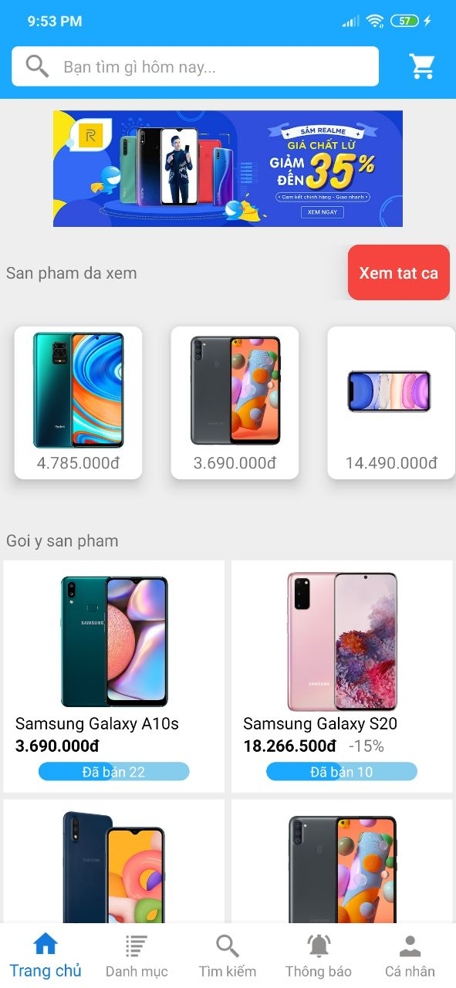
Phần 2: Các chức năng chính của phần mềm
1. Các màn hình chính
Màn hình Trang chủ:
Hiển thị:
AppBar gồm
thanh tìm kiếm: để đi đến màn hình “Tìm kiếm”.
Button “Giỏ hàng”: chuyển đến màn hình “Giỏ hàng”.
PageViewer quảng cáo.
Có thể vuốt sang trái hoặc phải để xem thêm.
ListView Danh sách các sản phẩm đã xem.
Button “Xem tất cả”: Chuyển đến màn hình “Danh sách sản phẩm đã xem”
GridView Danh sách các sản phẩm được gợi ý.
…

Slide 9
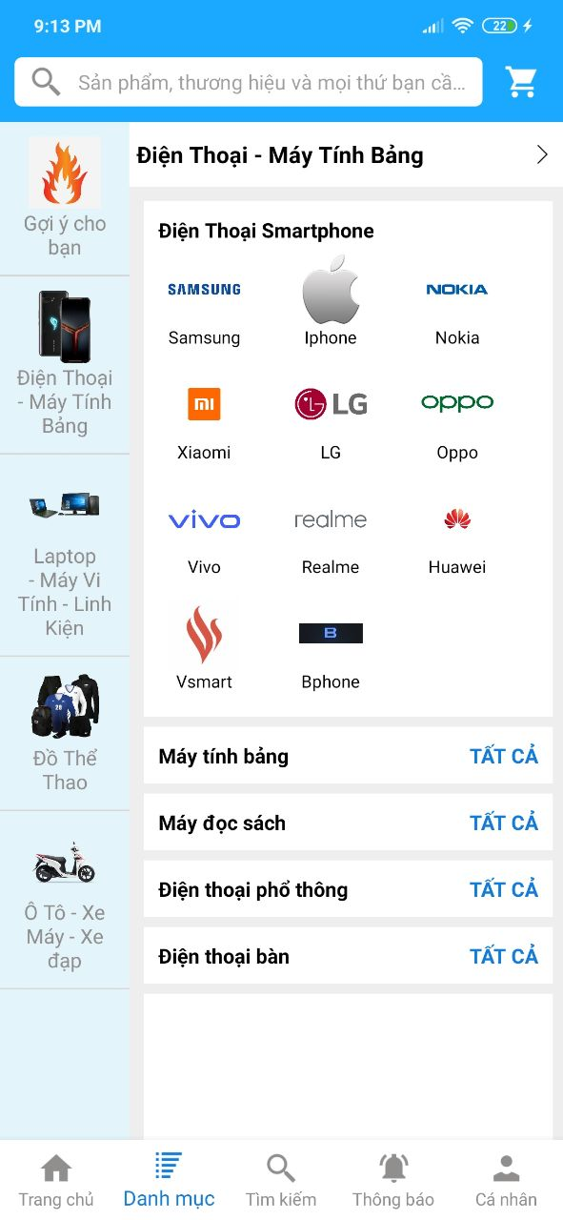
Phần 2: Các chức năng chính của phần mềm
1. Các màn hình chính
Màn hình Danh mục: Hiển thị đầy đủ các danh mục.
Được phân loại theo 3 cấp.

Slide 10
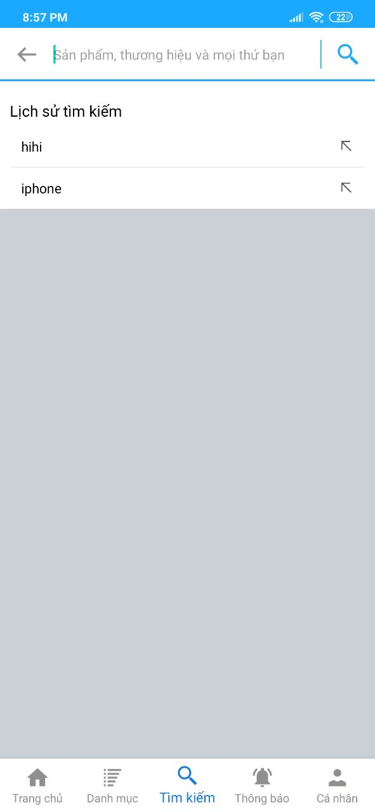
Phần 2: Các chức năng chính của phần mềm
1. Các màn hình chính
Màn hình Tìm kiếm: Tìm kiếm sản phẩm theo tên.
Có thể xem lịch sử tìm kiếm.

Slide 11
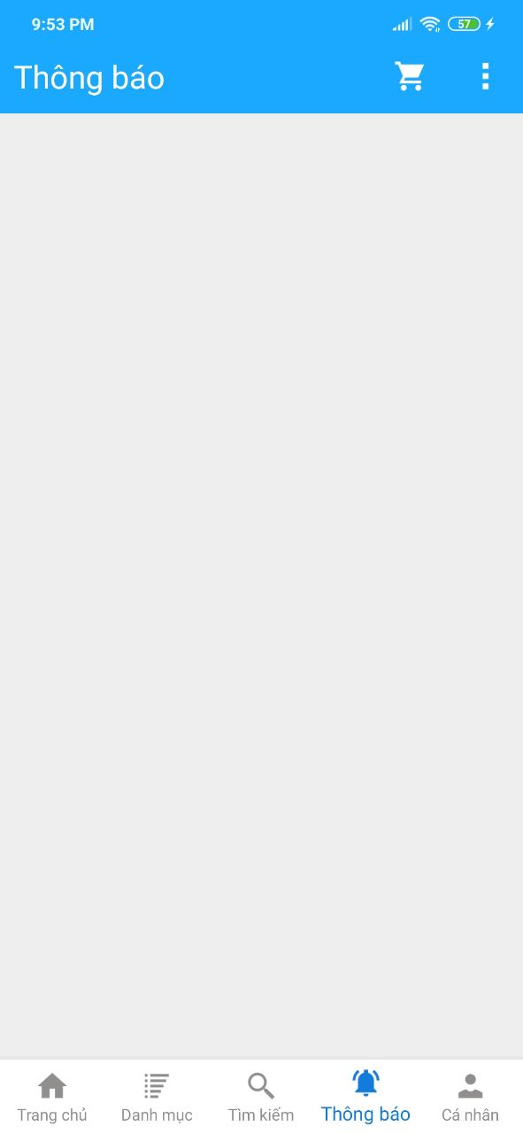
Phần 2: Các chức năng chính của phần mềm
1. Các màn hình chính
Màn hình Thông báo: Hiển thị những thông báo được gửi đến.

Slide 12
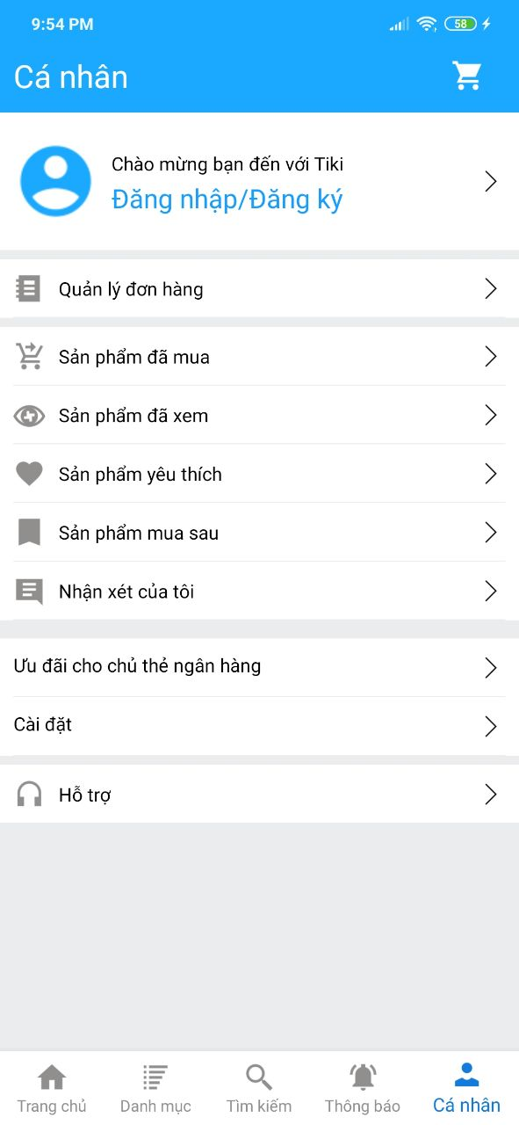
Phần 2: Các chức năng chính của phần mềm
Chưa đăng nhập
1. Các màn hình chính
Màn hình Cá nhân: Hiển thị thông tin cá nhân, quản lý đơn hàng, địa chỉ, sản phẩm đã mua, đổi mật khẩu,…

Slide 13
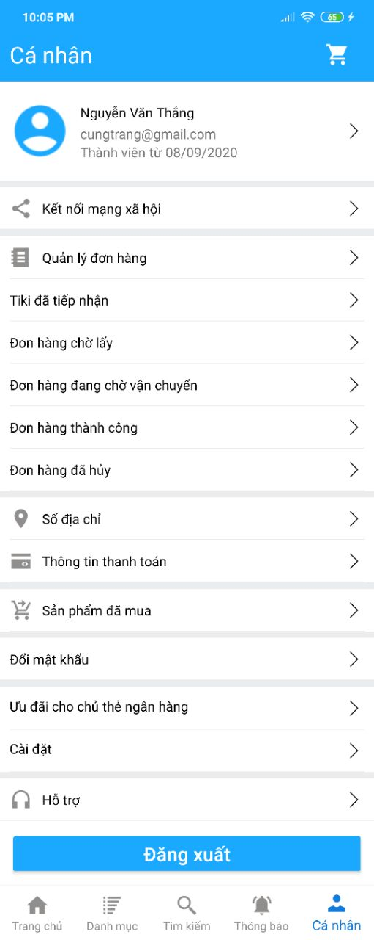
Phần 2: Các chức năng chính của phần mềm
Đã đăng nhập
1. Các màn hình chính
Màn hình Cá nhân: Hiển thị thông tin cá nhân, quản lý đơn hàng, địa chỉ, sản phẩm đã mua, đổi mật khẩu,…

Slide 14
Phần 2: Các chức năng chính của phần mềm
2. Đăng nhập/đăng ký
Chức năng: Muốn đặt hàng trên ứng dụng trước tiên bạn cần có tài khoản bằng cách đăng ký tài khoản. Sau khi đăng ký xong. Đăng nhập bằng tài khoản vừa đăng ký.
Mô tả:
Màn hình đăng nhập/ đăng ký có 2 tab: đăng nhập và đăng ký. Bạn có thể vuốt hoặc nhấn để chuyển sang tab mình muốn.
Ở tab đăng ký:
Gồm: - Text Input: tên, số điện thoại, email, mật khẩu.
Button: Ngày sinh. Nhấn vào sẽ hiện dialog ngày tháng năm.
Toggle Button: giới tính
Button: Đăng ký
Ràng buộc:
Họ tên: Phải từ 2 từ trở lên và không được có ký tự đặt biệt (&,*,@^,$...) (*)
Số điện thoại: phải hợp lệ chuẩn VN (Viettel, Vinaphone, Mobiphone,…) (*)
Email: phải hợp lệ.
Mật khẩu: phải từ 6 ký tự trở lên, có ít nhất một chữ cái hoa, một chữ cái thường, một chữ số, một ký tự đặc biệt, không chứa các chuỗi có thứ tự, dễ bẻ khóa. (*)
Ngày sinh: ngày/tháng/năm.
Giới tính: Nam hoặc nữ.
(*): bắt buộc nhập.

Slide 15
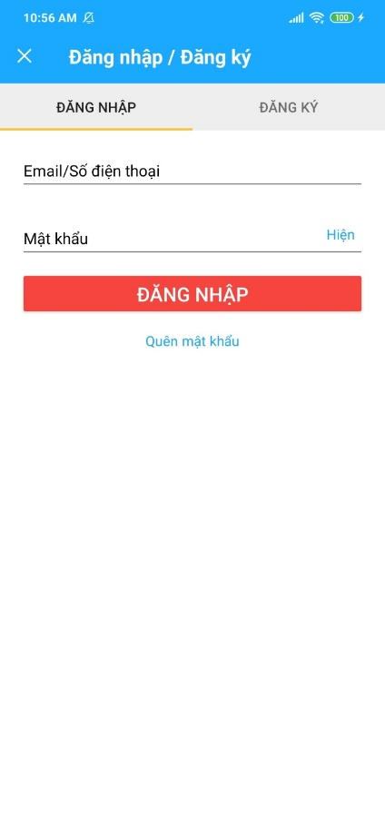
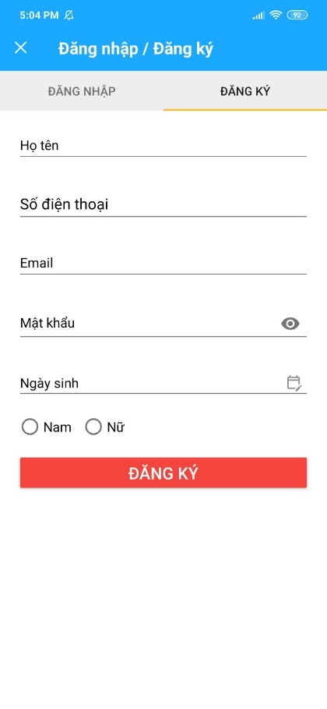
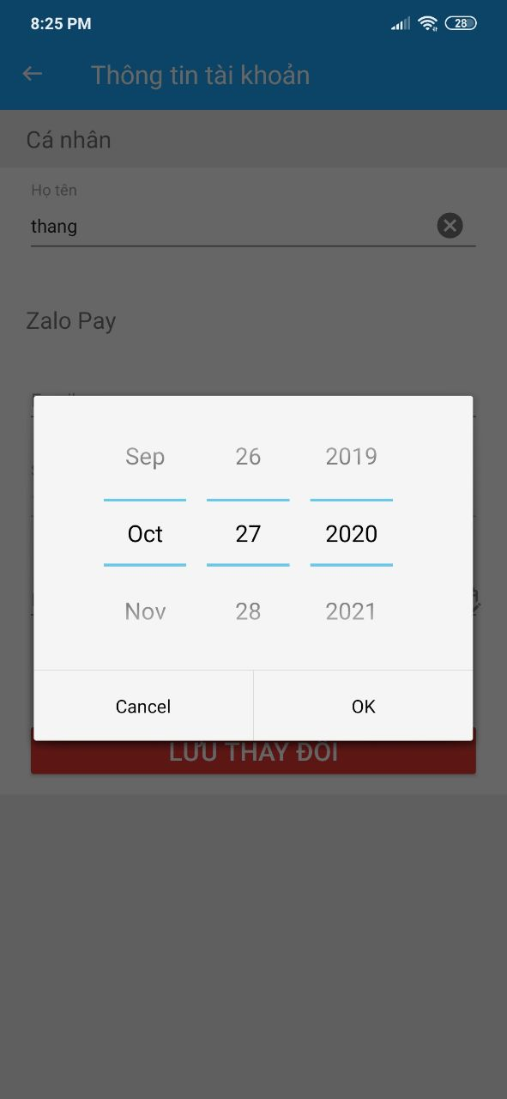
Phần 2: Các chức năng chính của phần mềm
2. Đăng nhập/ Đăng ký

Slide 16
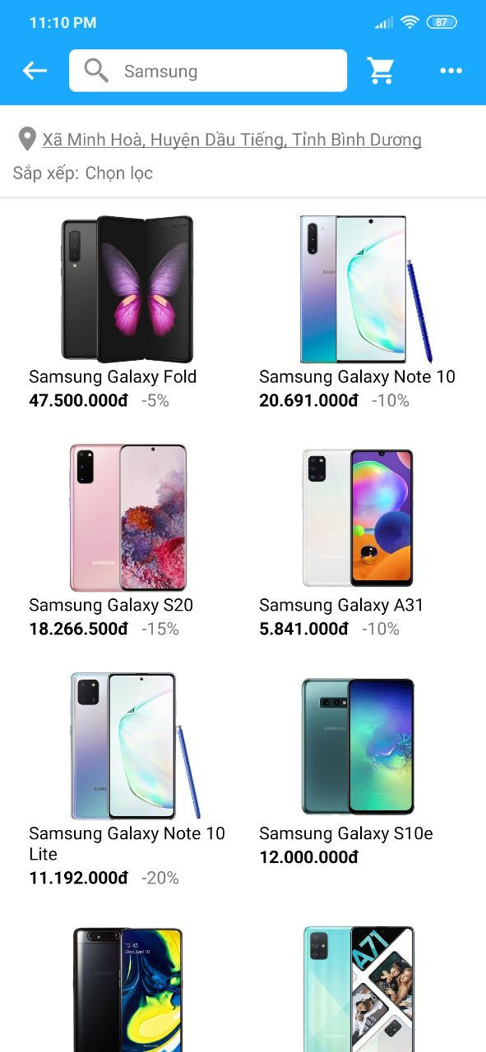
Phần 2: Các chức năng chính của phần mềm
3. Danh sách sản phẩm
Hiển thị các danh sách các sản phẩm theo danh mục, theo tên, theo đã mua, theo đã xem,…
Thay đổi địa chỉ nhận hàng.
Lọc danh sách sản phẩm.
Nhấp vào sản phẩm để chuyển đến màn hình “Chi tiết sản phẩm”.

Slide 17
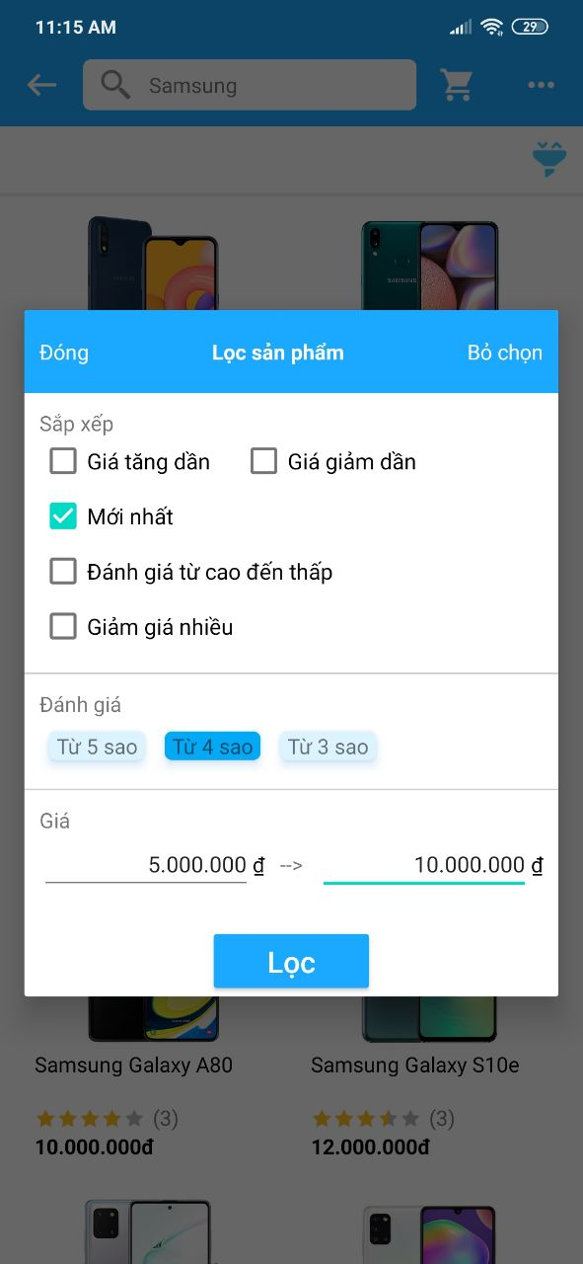
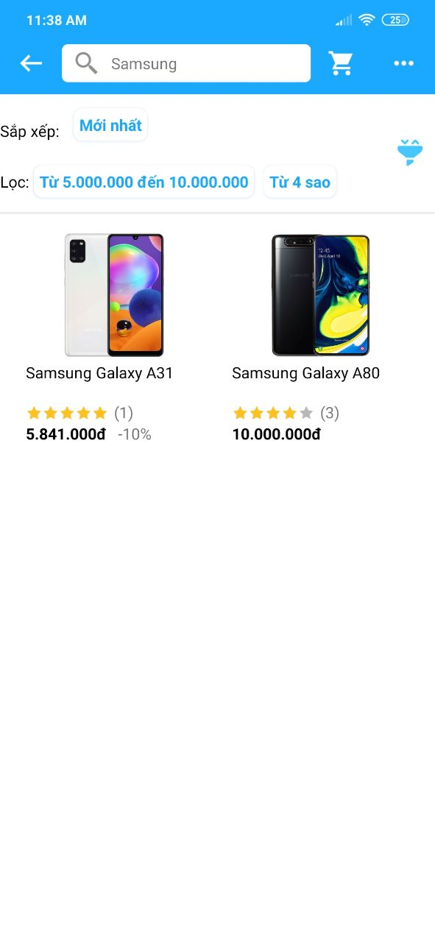
Phần 2: Các chức năng chính của phần mềm
4. Chức năng lọc sản phẩm
Người dùng có thể tìm kiếm sản phẩm theo ý mình qua chức năng lọc bằng cách:
Ở mục “Sắp xếp” người mua hàng có thể click chọn mà mình muốn
Ở mục “Đánh giá” có thể click chọn sản phẩm thuộc mức sao và ở mục “Giá” bạn có thể nhập số tiền phù hợp với mình -> click “Lọc”

Slide 18
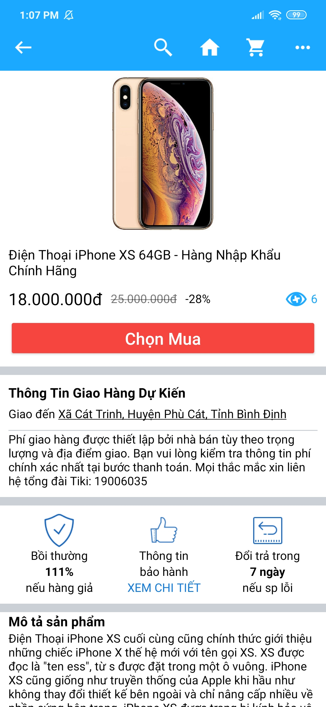
Phần 2: Các chức năng chính của phần mềm
5. Xem chi tiết sản phẩm
Hiển thị các danh sách các sản phẩm theo danh mục, theo tên, theo đã mua, theo đã xem,…
Thay đổi địa chỉ nhận hàng.
Lọc danh sách sản phẩm.
Nhấp vào sản phẩm để chuyển đến màn hình “Chi tiết sản phẩm”.

Slide 19
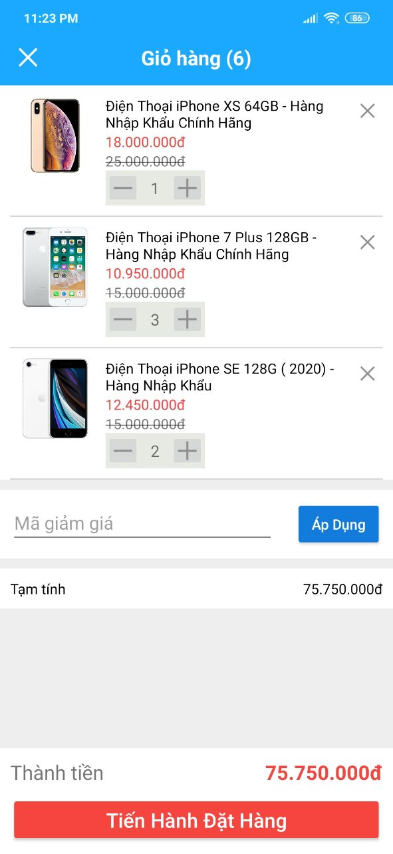
Phần 2: Các chức năng chính của phần mềm
6. Giỏ hàng
Có sản phẩm
Hiển thị các sản phẩm đã được thêm vào Giỏ hàng, số lượng sản phẩm, thành tiền.
Nhấp vào sản phẩm để chuyển đến màn hình “Chi tiết sản phẩm”.
Có thể tăng giảm số lượng sản phẩm, hoặc xóa sản phẩm khỏi Giỏ hàng.
Thêm mã giảm giá.
Button “Tiến hành đặt hàng”: Chuyển đến màn hình “Xác nhận đơn hàng”.

Slide 20
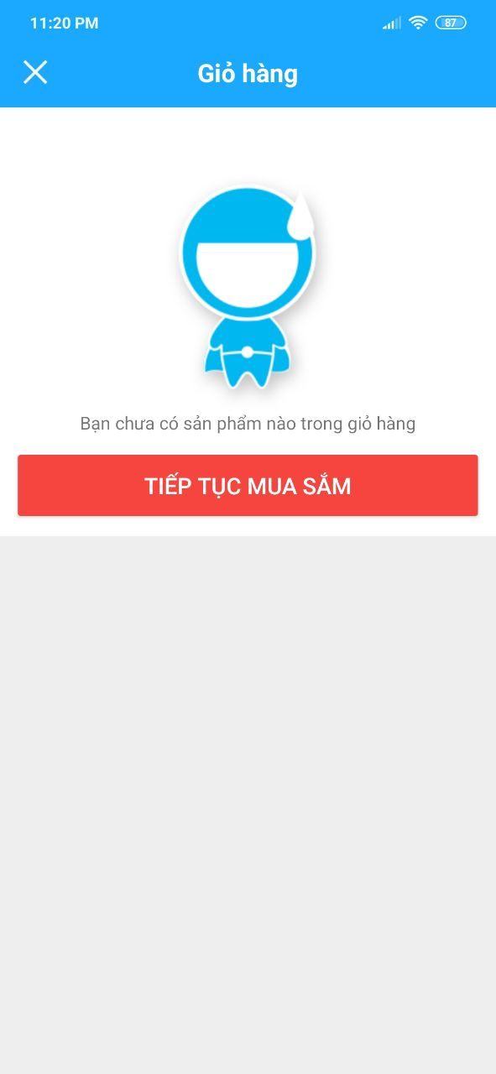
Phần 2: Các chức năng chính của phần mềm
7. Giỏ hàng
Chưa có sản phẩm
Hiển thị các sản phẩm đã được thêm vào Giỏ hàng, số lượng sản phẩm, thành tiền.
Nhấp vào sản phẩm để chuyển đến màn hình “Chi tiết sản phẩm”.
Có thể tăng giảm số lượng sản phẩm, hoặc xóa sản phẩm khỏi Giỏ hàng.
Thêm mã giảm giá.
Button “Tiến hành đặt hàng”: Chuyển đến màn hình “Xác nhận đơn hàng”.

Slide 21
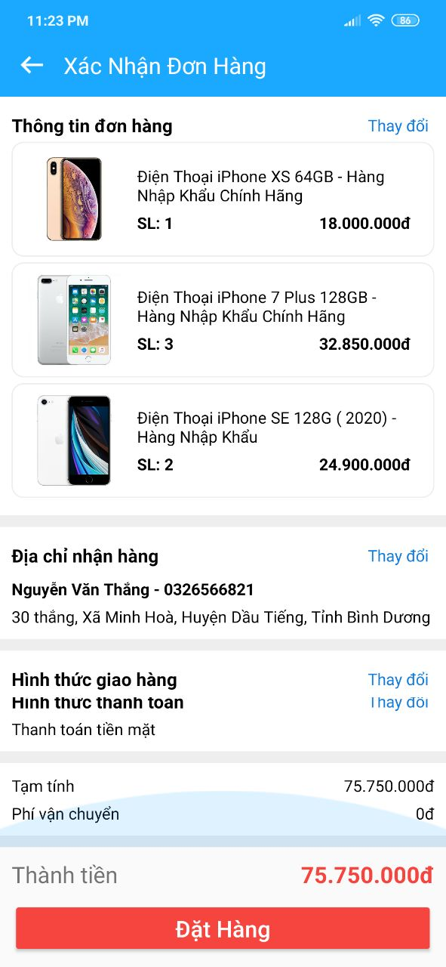
Phần 2: Các chức năng chính của phần mềm
8. Xác nhận đơn hàng
Hiển thị danh sách sản phẩm đã được xác nhận, địa chỉ nhận hàng, hình thức thanh toán, thành tiền.
Nhấp vào sản phẩm để chuyển đến màn hình “Chi tiết sản phẩm”.
Thay đổi tên, số điện thoại người nhận, địa chỉ nhận hàng.
Button “Đặt hàng”: nhấn để hoàn tất đặt hàng.

Slide 22
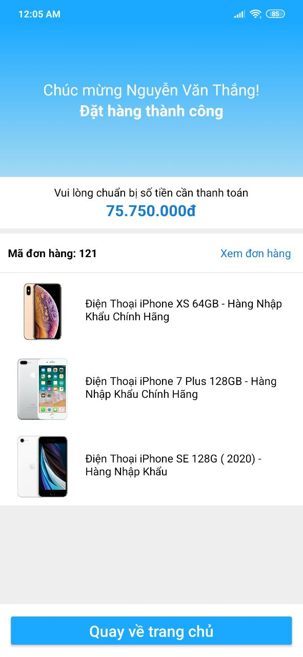
Phần 2: Các chức năng chính của phần mềm
9. Xác nhận đơn hàng
Hiển thị tên người đặt hàng thành công, tổng giá đơn hàng, mã đơn hàng, danh sách sản phẩm đã đặt.
Nhấp vào sản phẩm để chuyển đến màn hình “Chi tiết sản phẩm”.
Text Button “Xem đơn hàng”: Nhấp để chuyển sang màn hình “Chi tiết đơn hàng”.
Button “Quay về trang chủ”: Nhấp để trở lại trang chủ.

Slide 23
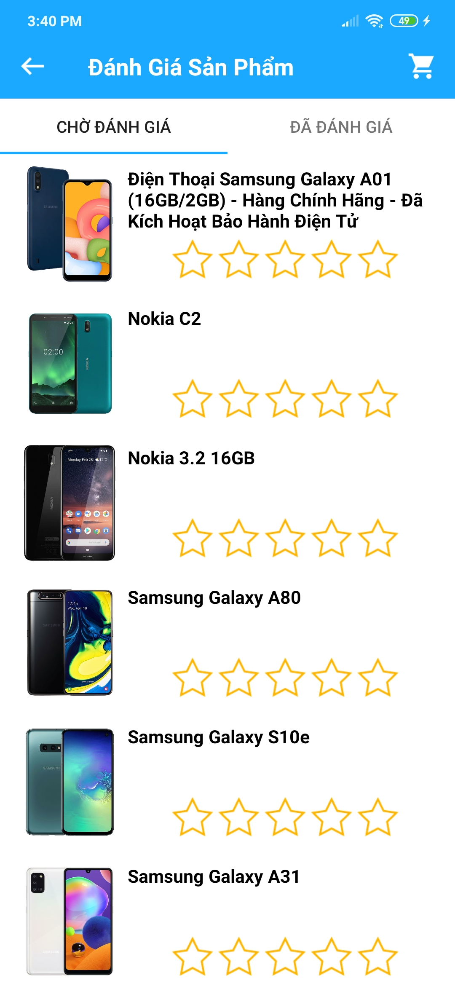
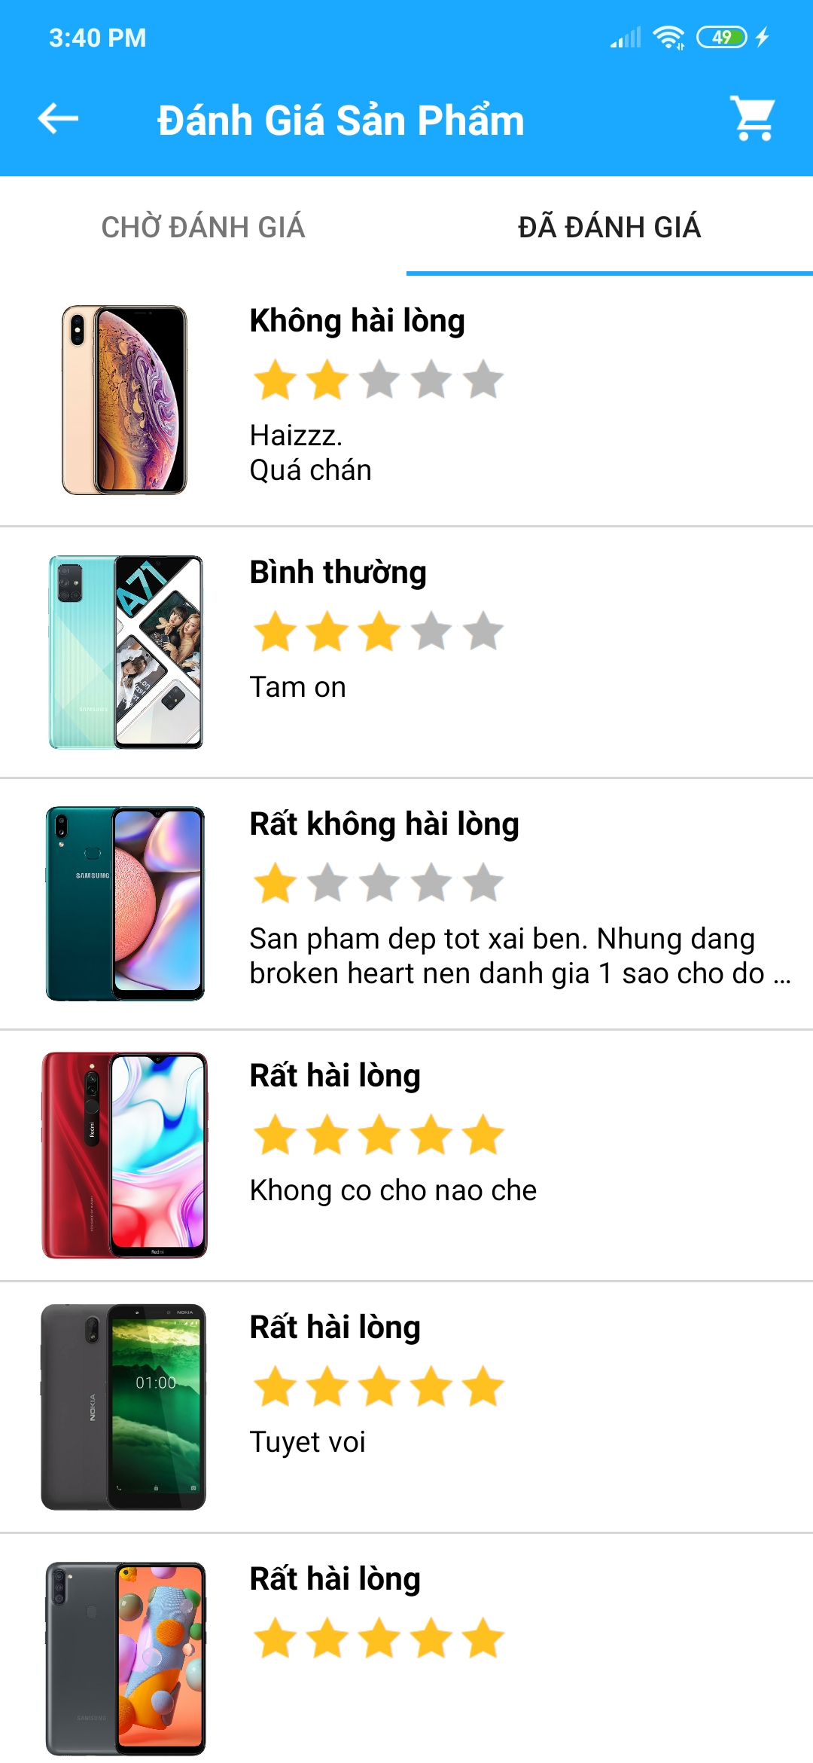
Phần 2: Các chức năng chính của phần mềm
10. Đánh giá sản phẩm
Gồm có các sản phẩm chờ đánh giá và sản phẩm đã được đánh giá.

Slide 24
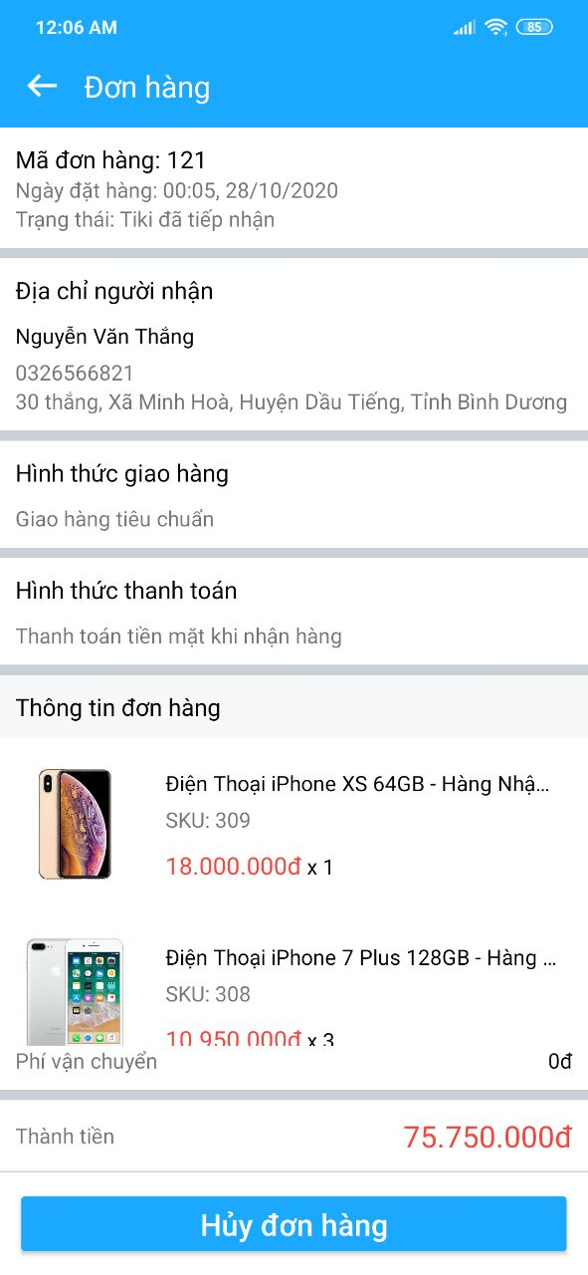
Phần 2: Các chức năng chính của phần mềm
11. Chi tiết đơn hàng
Hiển thị
Mã đơn hàng
Ngày đặt hàng
Trạng thái đơn hàng
Địa chỉ, tên, SĐT người nhận
Hình thức giao hàng
Hình thức thanh toán
Danh sách sản phẩm của đơn hàng
Thành tiền
Nhấp vào sản phẩm để chuyển đến màn hình “Chi tiết sản phẩm”.
Button “Hủy đơn hàng” nếu đơn hàng chưa được vận chuyển.

Slide 25
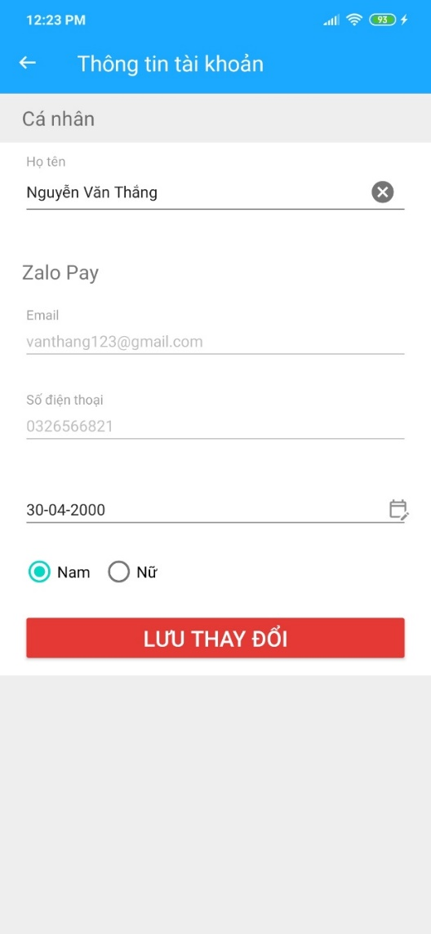
Phần 2: Các chức năng chính của phần mềm
12. Thông tin tài khoản
Hiển thị thông tin cá nhân:
Họ tên
Email
SĐT
Ngày sinh
Giới tính
Chỉnh sửa được
Họ tên
Email (nếu chưa có)
Ngày sinh
Giới tính
Button “Lưu thay đổi”: Nhấp để lưu thông tin đã thay đổi và quay lại màn hình trước đó.

Slide 26
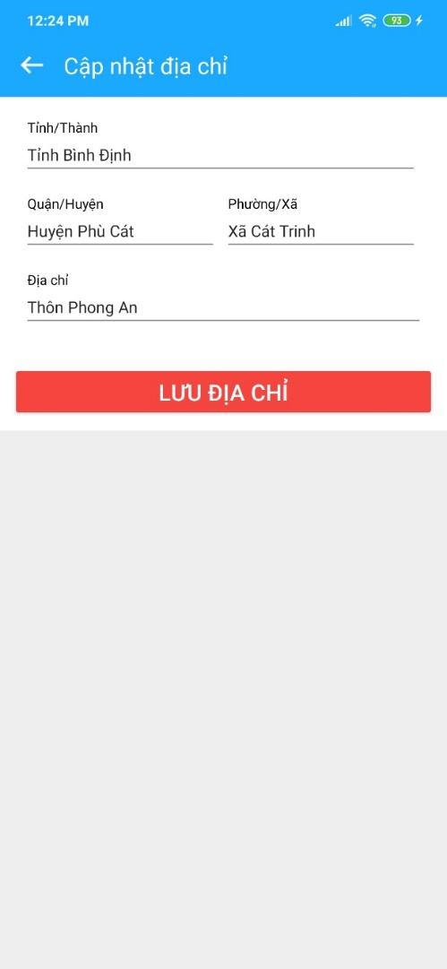
Phần 2: Các chức năng chính của phần mềm
13. Cập nhật địa chỉ
Hiển thị địa chỉ cá nhân (nếu đã có) gồm: tỉnh thành, quận huyện, phường xã, địa chỉ số nhà.
Nhấp vào mục “Tỉnh/Thành”, “Quận/Huyện”, “Phường/Xã” xuất hiện Dialog danh sách khu vực, có thể tìm kiếm địa chỉ.
Button “Lưu địa chỉ”: Nhấp để lưu địa chỉ và quay về màn hình trước đó.

Slide 27
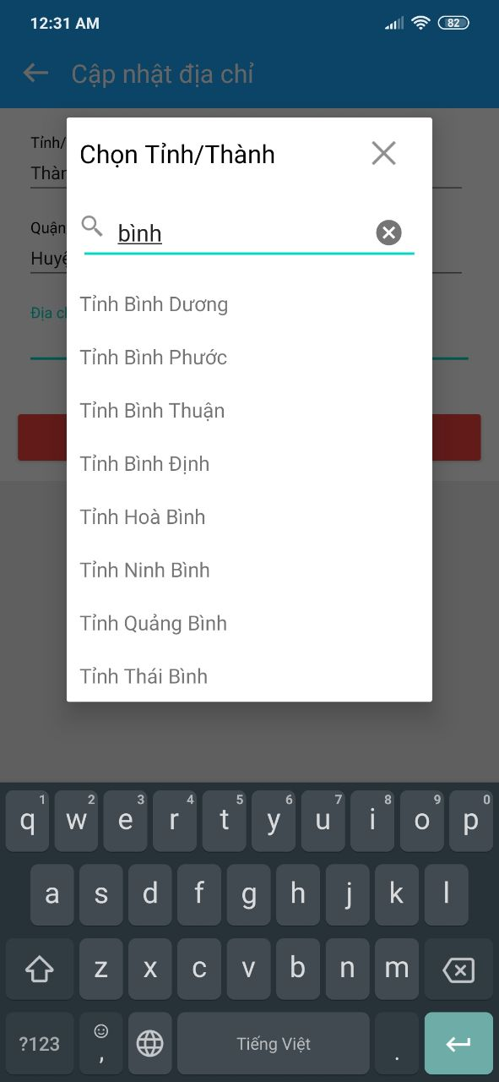
Phần 2: Các chức năng chính của phần mềm
14. Cập nhật địa chỉ
Hiển thị địa chỉ cá nhân (nếu đã có) gồm: tỉnh thành, quận huyện, phường xã, địa chỉ số nhà.
Nhấp vào mục “Tỉnh/Thành”, “Quận/Huyện”, “Phường/Xã” xuất hiện Dialog danh sách khu vực, có thể tìm kiếm địa chỉ.
Button “Lưu địa chỉ”: Nhấp để lưu địa chỉ và quay về màn hình trước đó.

Slide 28
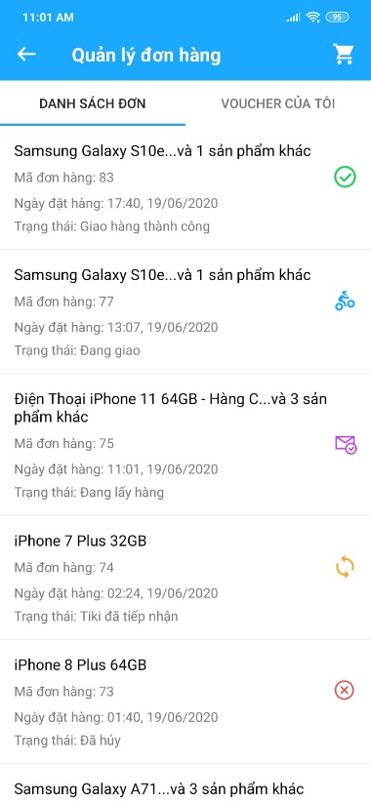
Phần 2: Các chức năng chính của phần mềm
15. Danh sách đơn hàng
Hiển thị danh sách các đơn hàng “Đã tiếp nhận”, “Đang lấy hàng”, “Đang vận chuyển”, “Thành công”, “Đã hủy”, “Quản lý tất cả đơn hàng”.
Nhấp vào đơn hàng để chuyển sang màn hình “Chi tiết đơn hàng”.

Slide 29
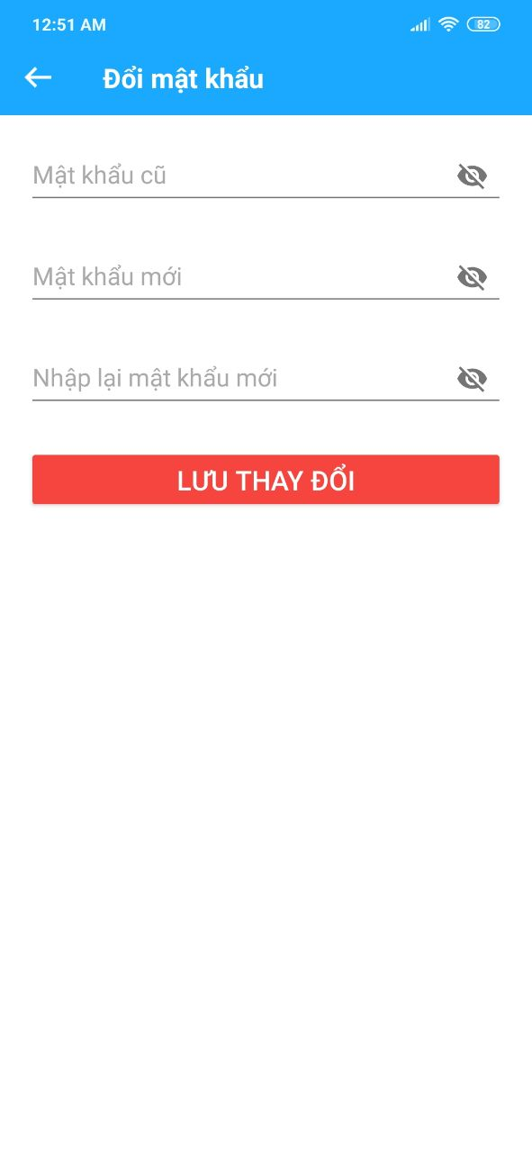
Phần 2: Các chức năng chính của phần mềm
16. Thay đổi mật khẩu
Hiển thị các Text Input “Mật khẩu cũ”, “Mật khẩu mới”, “Nhập lại mật khẩu mới”.
Button ẩn hiện mật khẩu.
Ràng buộc:
Mật khẩu mới không được trùng mật khẩu cũ.
Mật khẩu mới phải trên 6 kí tự, có chứa ít nhất 1 chữ cái hoa, 1 chữ cái thường, 1 chữ số, 1 kí tự đặc biệt.
Mật khẩu mới phải trùng khớp nhập lại mật khẩu mới.
Button “Lưu thay đổi”: Nhấp để lưu và quay lại màn hình trước đó.

Slide 30
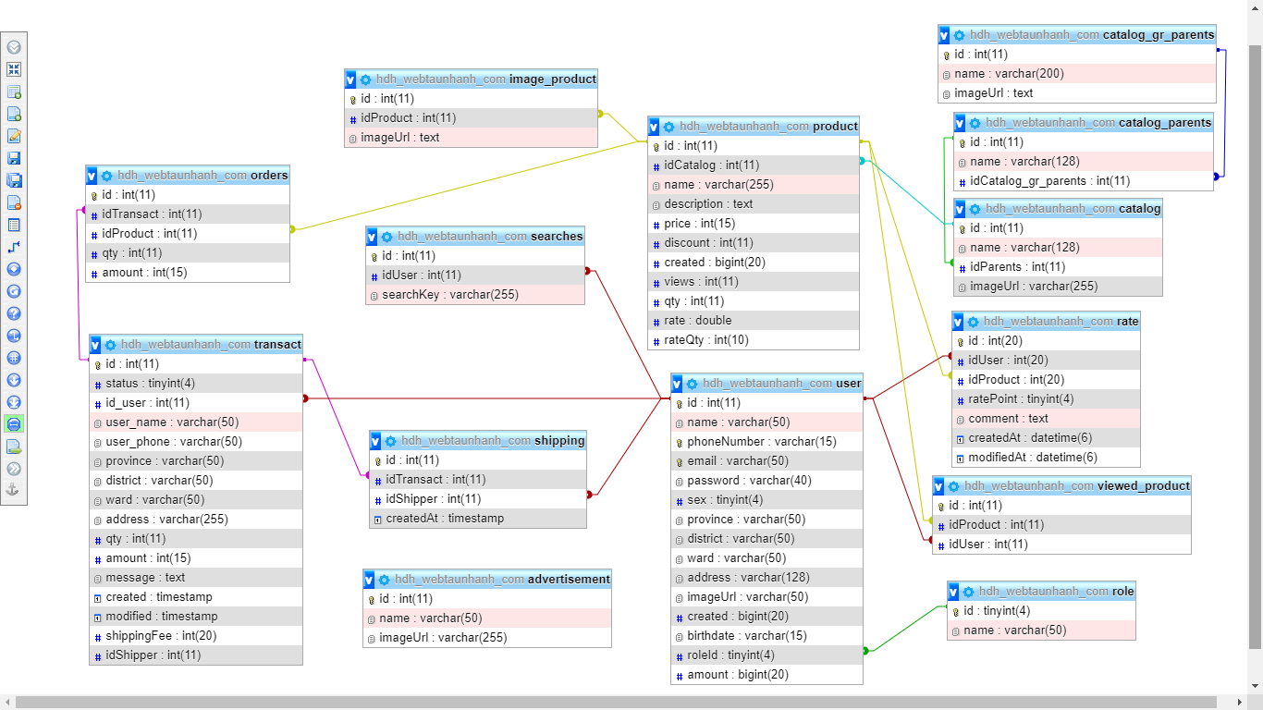
Phần 3: Sơ đồ quan hệ

Slide 31
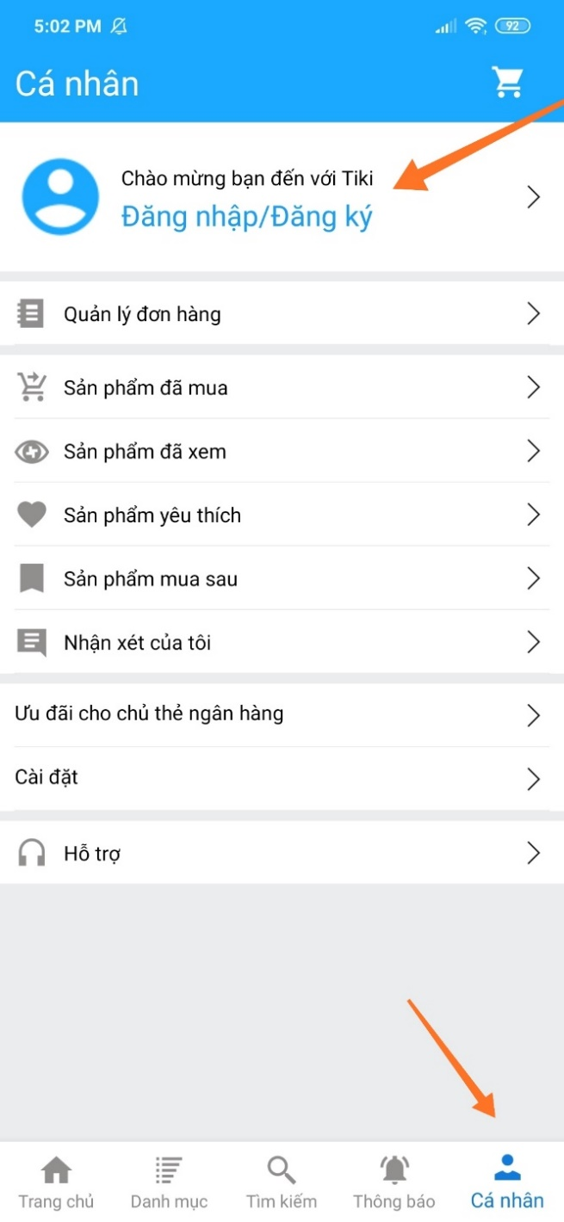
Phần 4: Hướng dẫn sử dụng ứng dụng mua hàng Tiki
1. Hướng dẫn mua hàng
Bước 1: Đăng nhập tài khoản
Có 2 cách đăng nhập tài khoản:
Nhấp vào Biểu tượng giỏ hàng cạnh thanh tìm kiếm
Nhấp vào mục Cá nhân, chọn Đăng nhập/Đăng ký

Slide 32
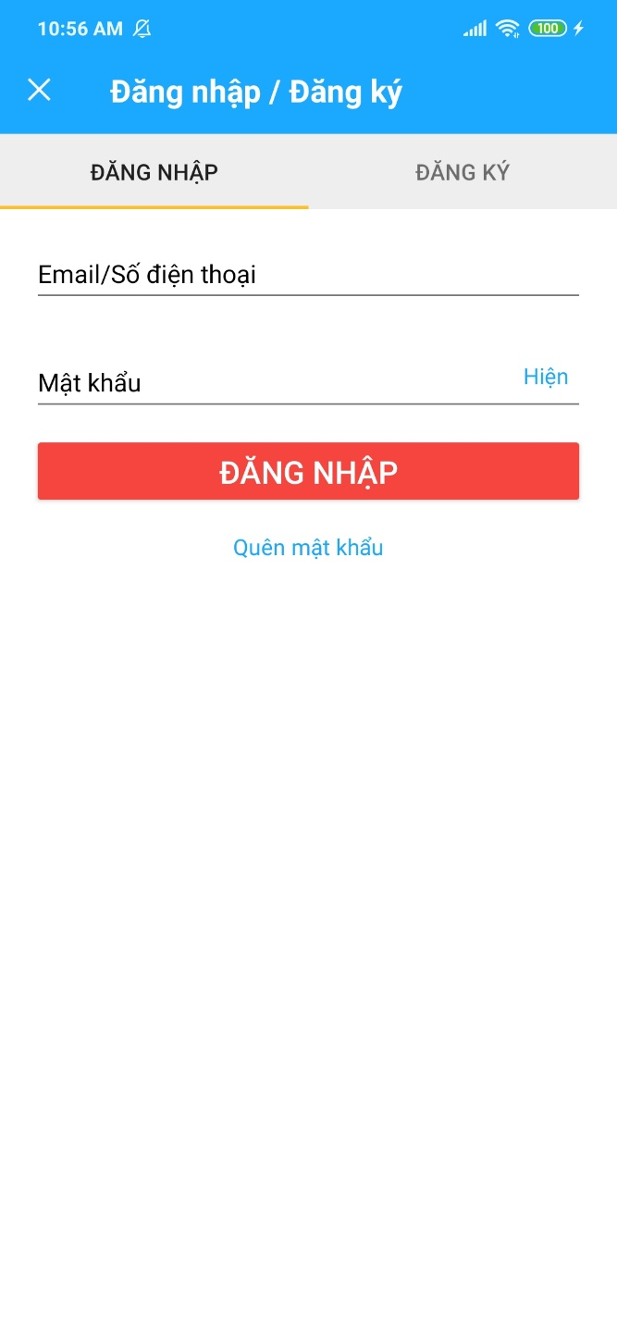
Phần 4: Hướng dẫn sử dụng ứng dụng mua hàng Tiki
1. Hướng dẫn mua hàng
Bước 2: Đăng nhập/ Đăng ký
Nếu bạn chưa có tài khoản. Bạn phải đăng ký tài khoản trước.

Slide 33
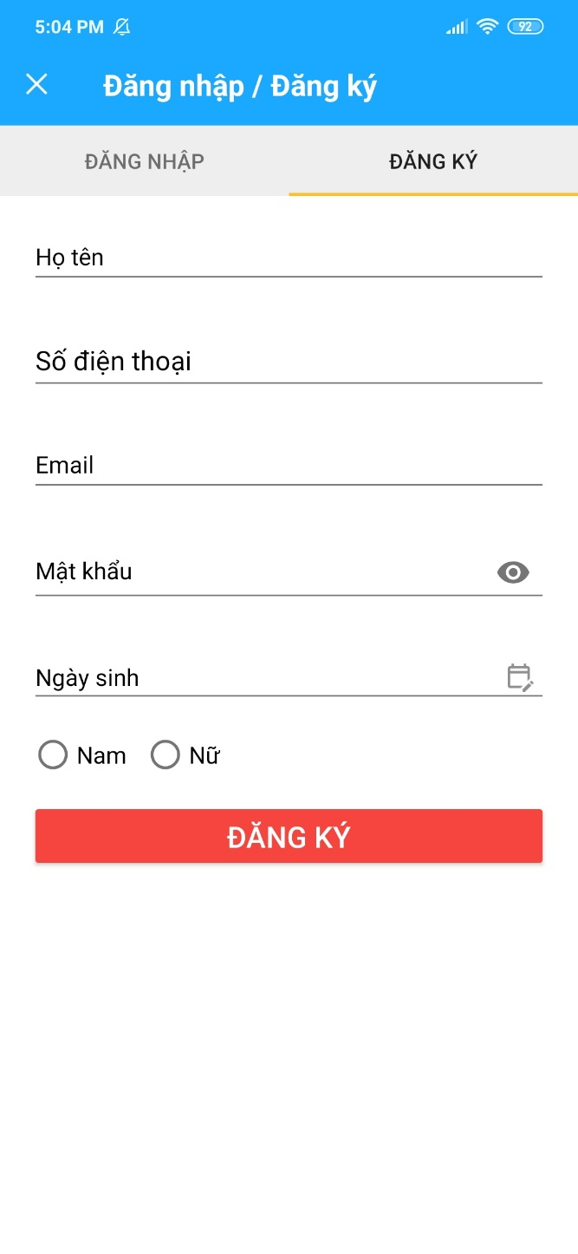
Phần 4: Hướng dẫn sử dụng ứng dụng mua hàng Tiki
1. Hướng dẫn mua hàng
Bước 2: Đăng nhập/ Đăng ký
Nếu bạn chưa có tài khoản. Bạn phải đăng ký tài khoản trước.

Slide 34
Phần 4: Hướng dẫn sử dụng ứng dụng mua hàng Tiki
1. Hướng dẫn mua hàng
Bước 3: Tìm kiếm sản phẩm
Có 2 cách tìm kiếm: Cách 1: Nhấp vào thanh tìm kiếm để tìm kiếm sản phẩm

Slide 35
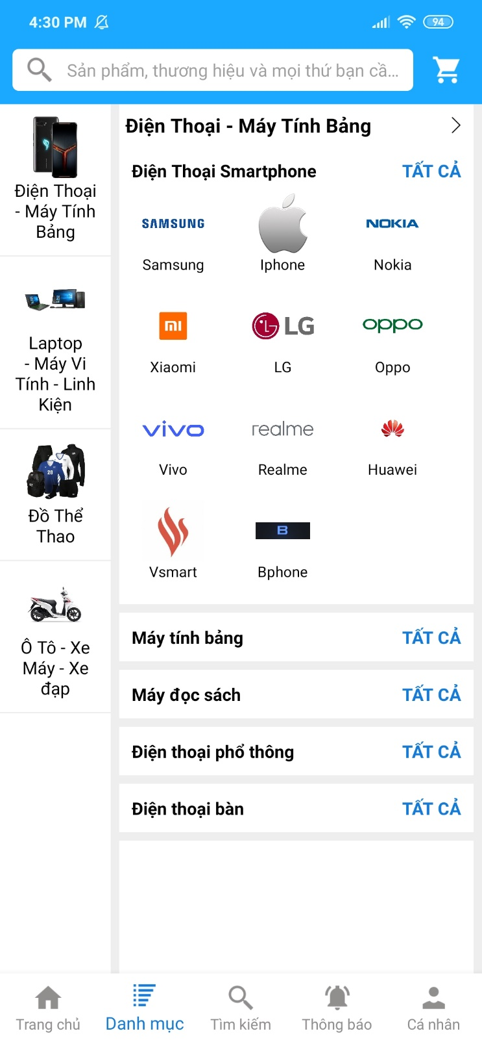
Phần 4: Hướng dẫn sử dụng ứng dụng mua hàng Tiki
1. Hướng dẫn mua hàng
Bước 3: Tìm kiếm sản phẩm
Có 2 cách tìm kiếm: Cách 2: Tìm kiếm bằng danh mục

Slide 36
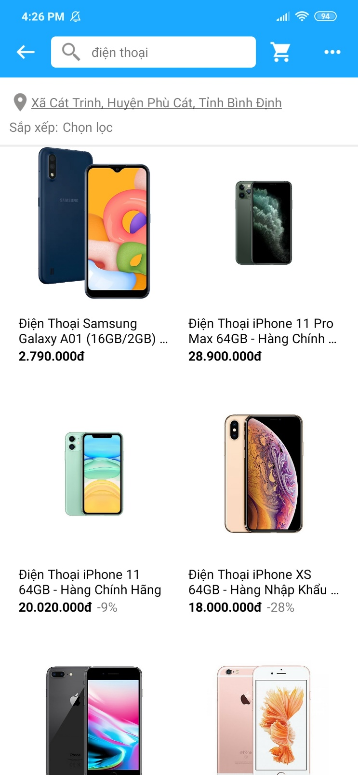
Phần 4: Hướng dẫn sử dụng ứng dụng mua hàng Tiki
1. Hướng dẫn mua hàng
Bước 4: Xem danh sách sản phẩm
Nhấp vào sản phẩm mình muốn để xem thông tin chi tiết sản phẩm

Slide 37
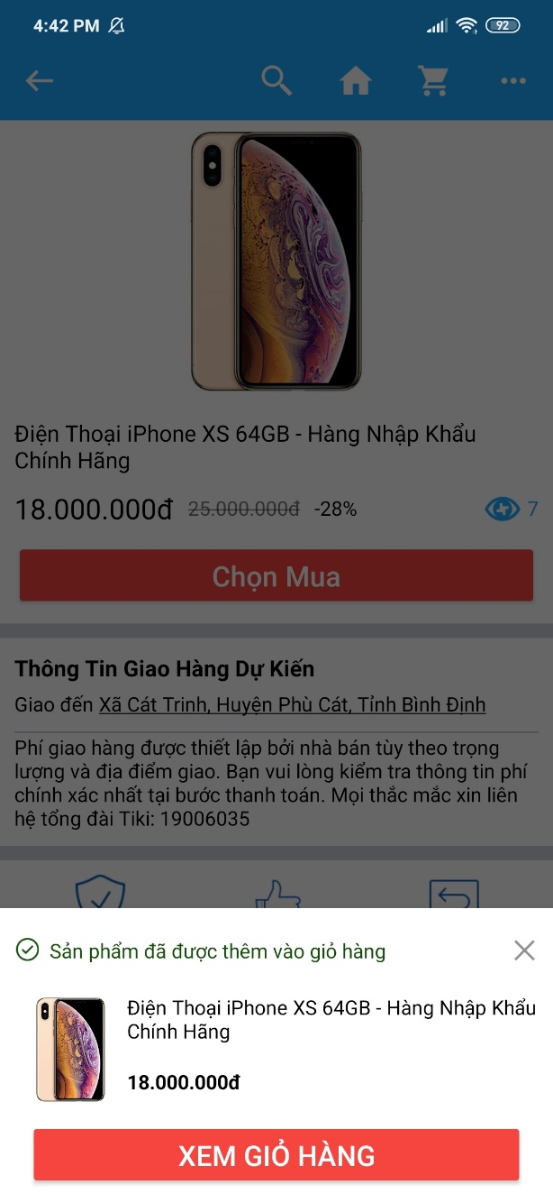
Phần 4: Hướng dẫn sử dụng ứng dụng mua hàng Tiki
1. Hướng dẫn mua hàng
Bước 5: Xem Thông tin chi tiết sản phẩm
Nhấp vào “Chọn mua” để thêm sản phẩm vào giỏ hàng.
Xuất hiện hộp thoại cho biết sản phẩm đã được thêm.
Nhấp “Xem giỏ hàng” để đi tới giỏ hàng.

Slide 38
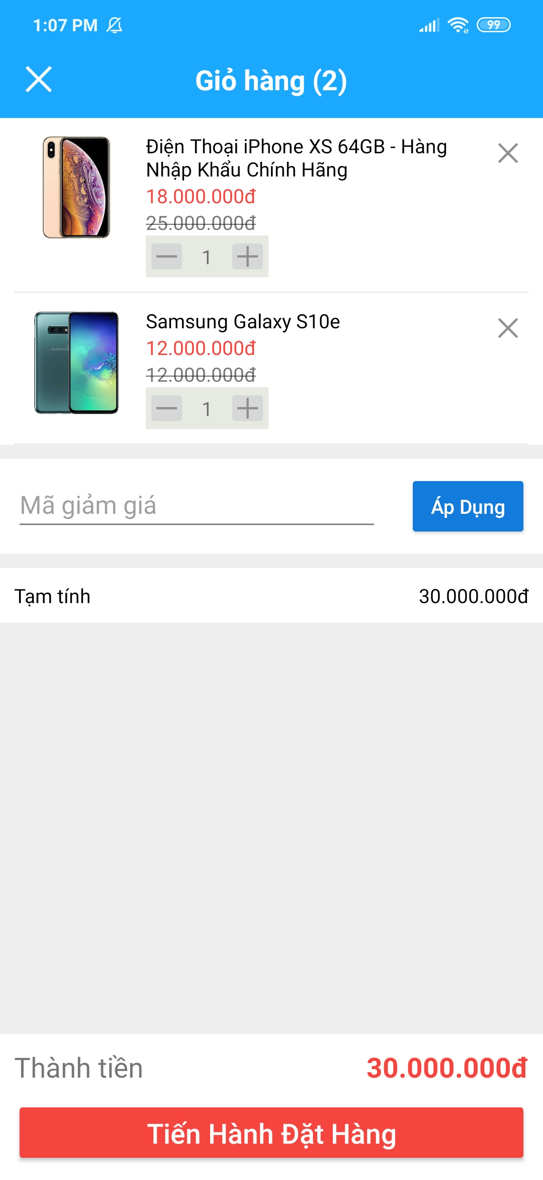
Phần 4: Hướng dẫn sử dụng ứng dụng mua hàng Tiki
1. Hướng dẫn mua hàng
Bước 6: Kiểm tra thông tin Giỏ hàng
Trong màn hình giỏ hàng, bạn có thể thêm, bớt hoặc xóa sản phẩm.
Sau khi thay đổi thông tin xong, nhấp “Tiến hành đặt hàng” để đi tới bước kế tiếp.

Slide 39
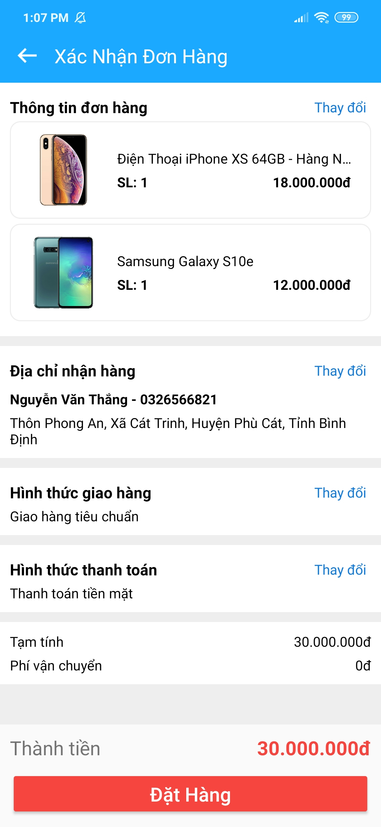
Phần 4: Hướng dẫn sử dụng ứng dụng mua hàng Tiki
1. Hướng dẫn mua hàng
Bước 7: Xác nhận đơn hàng
Trong màn hình xác nhận đơn hàng, bạn có thể thay đổi thông tin đơn hàng hoặc thay đổi địa chỉ nhận hàng.
Sau khi thay đổi xong. Nhấp vào “Đặt hàng” để hoàn tất.

Slide 40
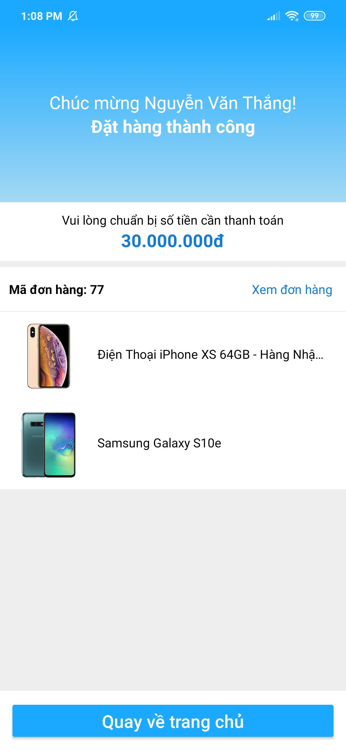
Phần 4: Hướng dẫn sử dụng ứng dụng mua hàng Tiki
1. Hướng dẫn mua hàng
Bước 8: Đặt hàng thành công
Kiểm tra đơn hàng bằng cách nhấp vào “Xem đơn hàng”.

Slide 41
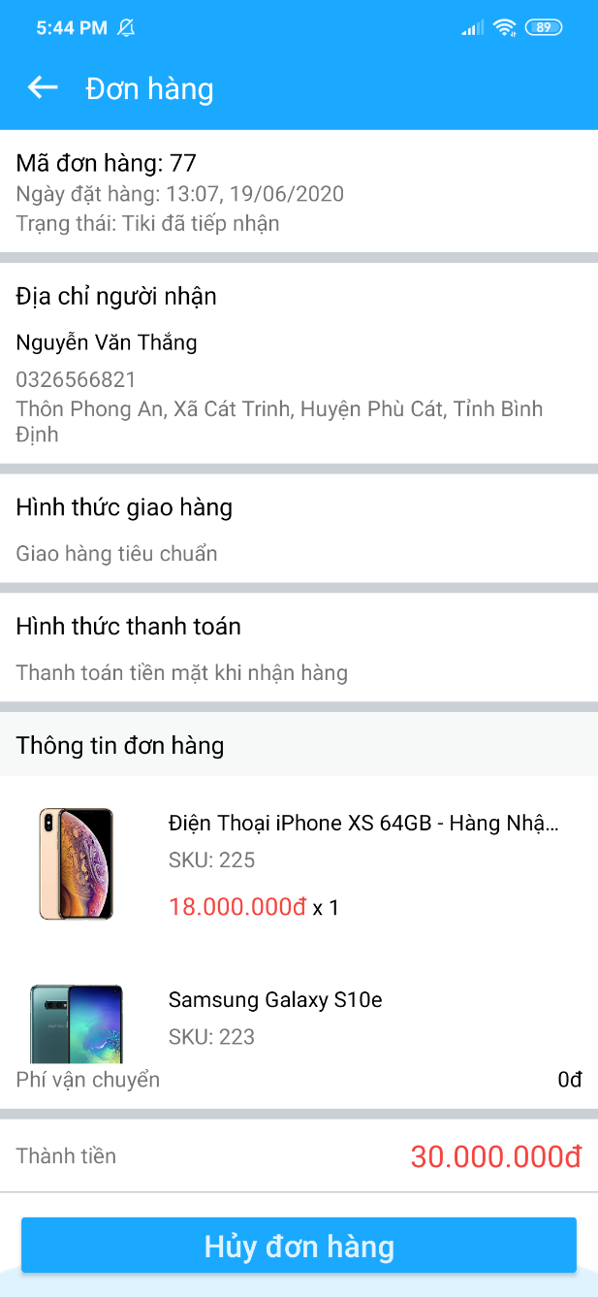
Phần 4: Hướng dẫn sử dụng ứng dụng mua hàng Tiki
1. Hướng dẫn mua hàng
Bước 9: Xem chi tiết đơn hàng
Mã ĐH, Thời gian đặt hàng, Trạng thái đặt hàng
Thông tin, địa chỉ người nhận.
Hình thức giao hàng, hình thức thanh toán
Thông tin đơn hàng
Thành tiền.
Nếu không còn nhu cầu có thể Nhấp “Hủy đơn hàng” để hủy.

Slide 42
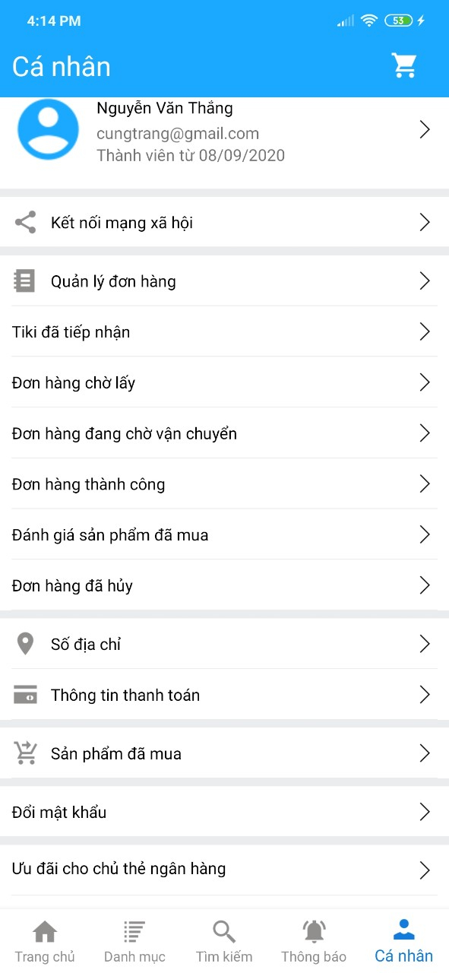
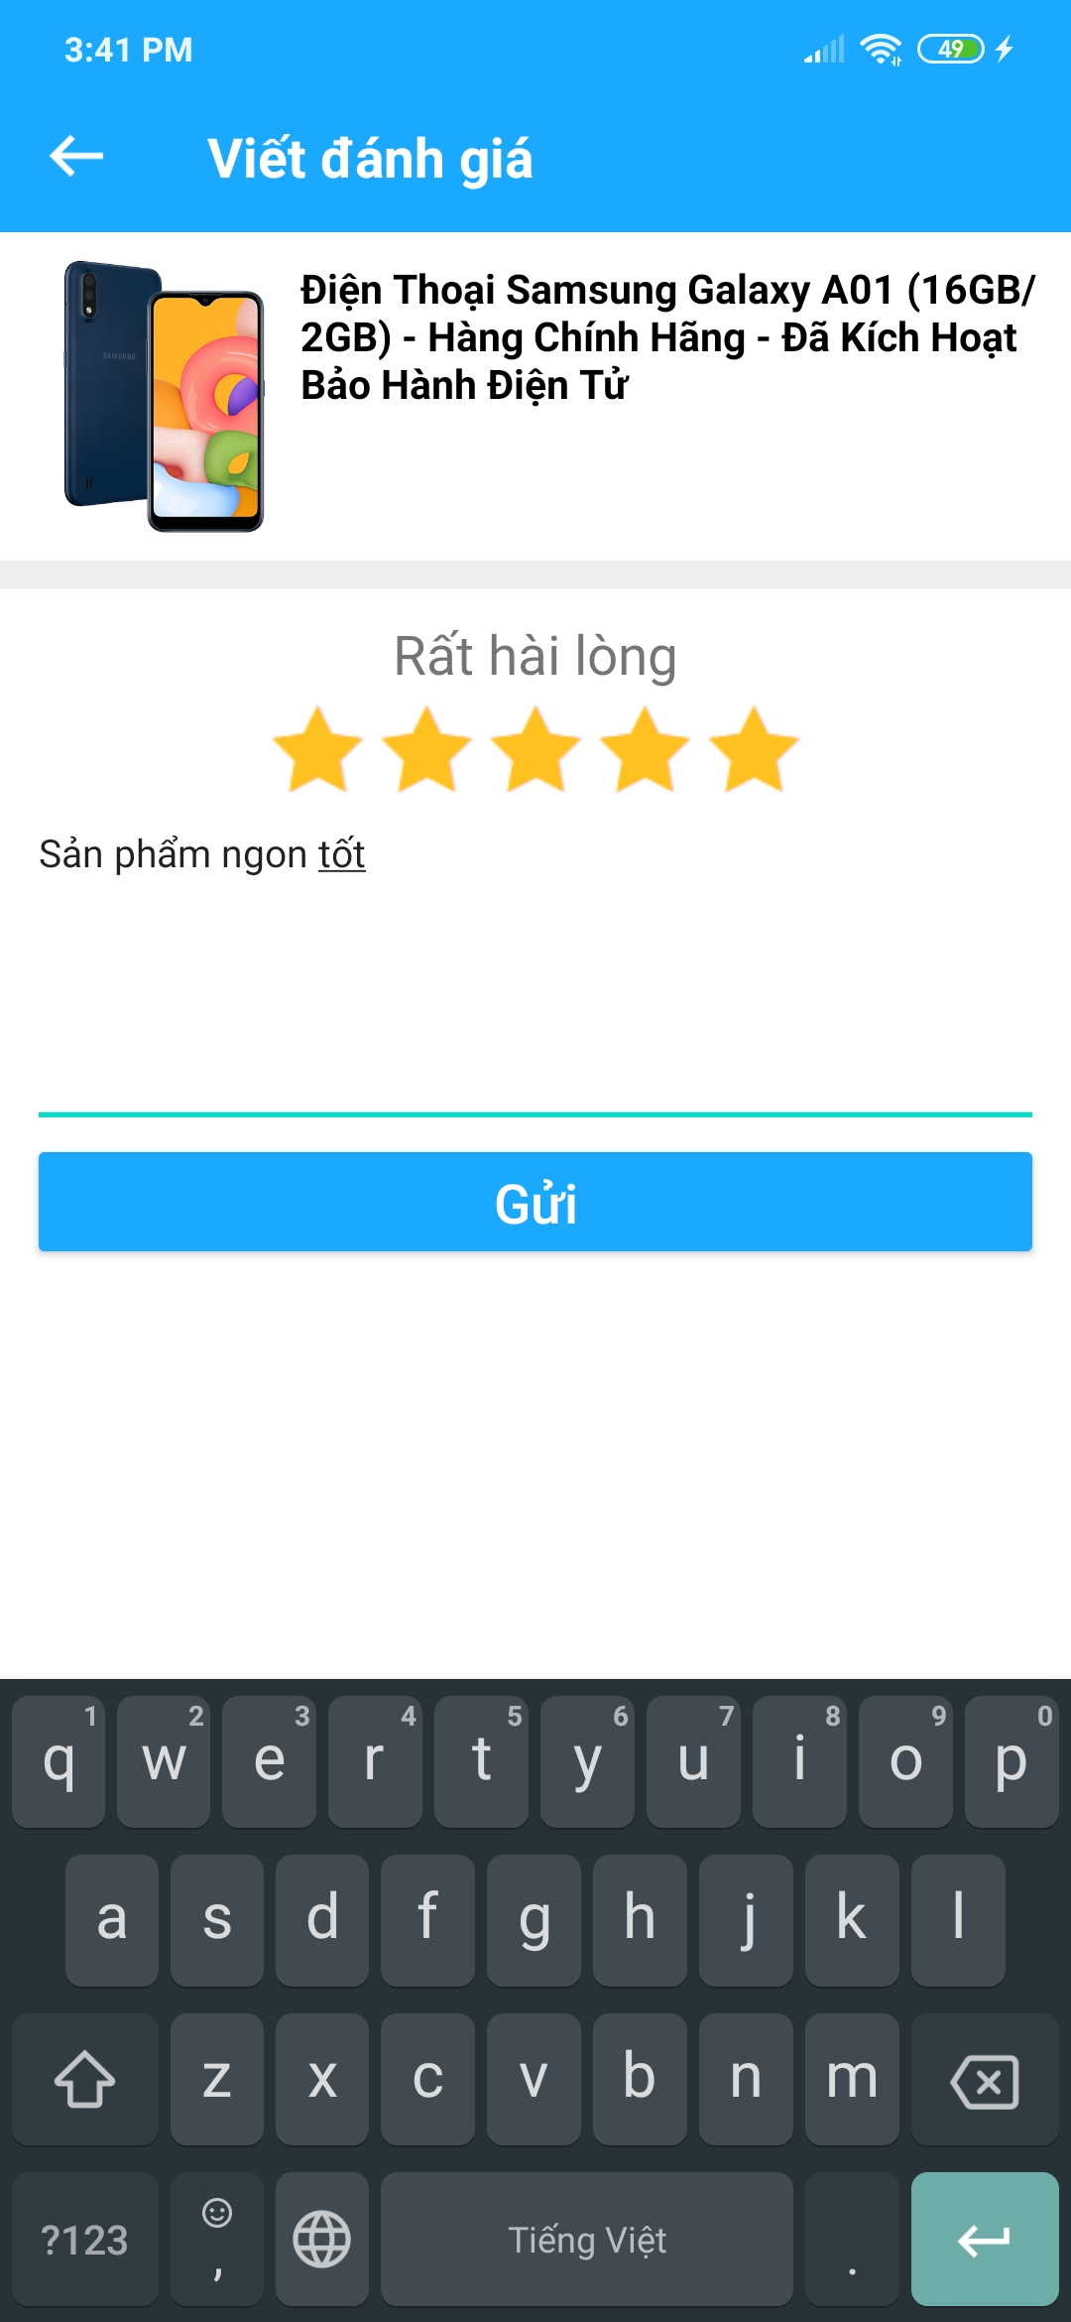
Phần 4: Hướng dẫn sử dụng ứng dụng mua hàng Tiki
Đánh giá sản phẩm đã mua:
Trong màn hình cá nhân bạn click vào “Đánh giá sản phẩm đã mua.
(1) Sau đó bạn click vào chọn từ 1-5 sao để đánh giá mức độ hài lòng của bạn về sản phẩm và (2) bạn có thể viết đánh giá của mình. (3) Cuối cùng click vào gửi
1. Hướng dẫn mua hàng
1
2
3

Slide 43
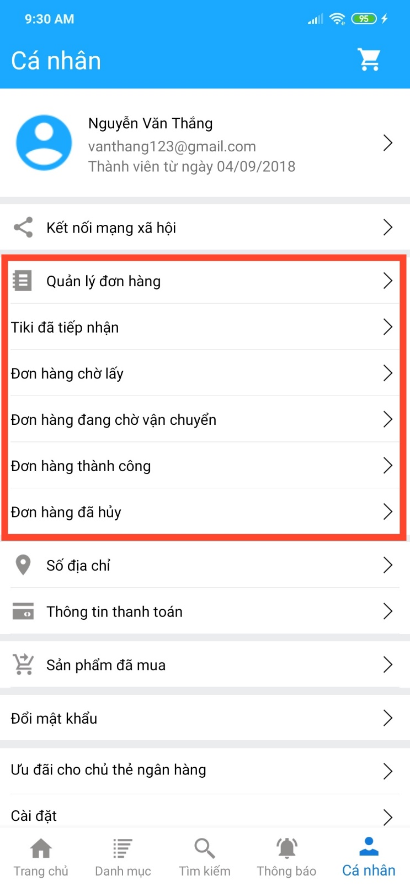
Phần 4: Hướng dẫn sử dụng ứng dụng mua hàng Tiki
2. Hướng dẫn quản lý đơn hàng
Chọn 1 trong các mục bạn muốn ở dưới đây

Slide 44
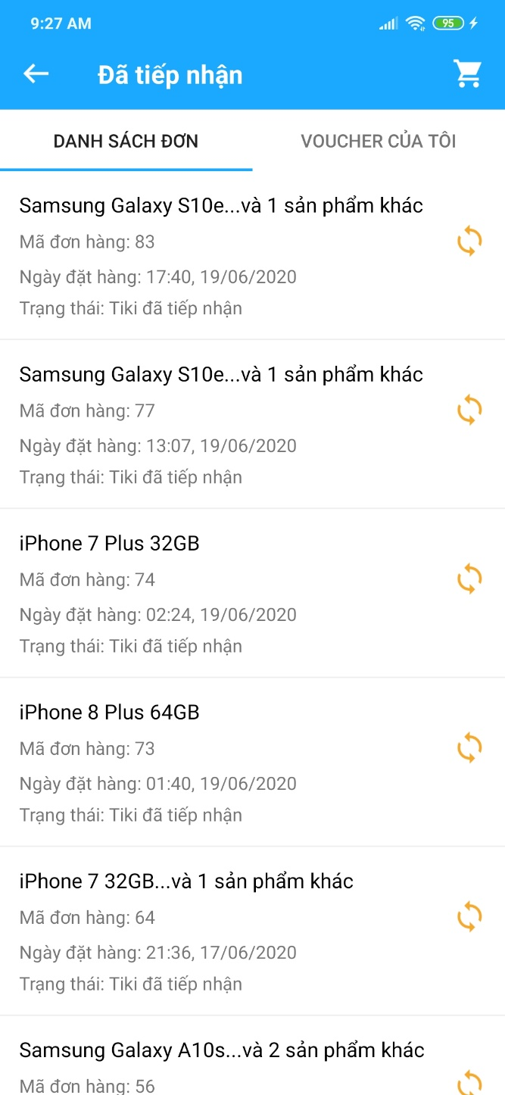
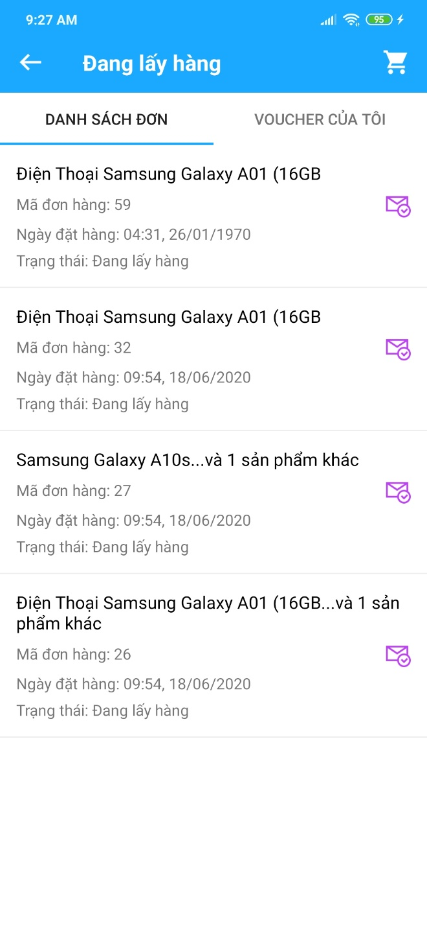
Phần 4: Hướng dẫn sử dụng ứng dụng mua hàng Tiki
2. Hướng dẫn quản lý đơn hàng
Đơn hàng đã xác nhận
Đơn hàng đang chờ lấy

Slide 45
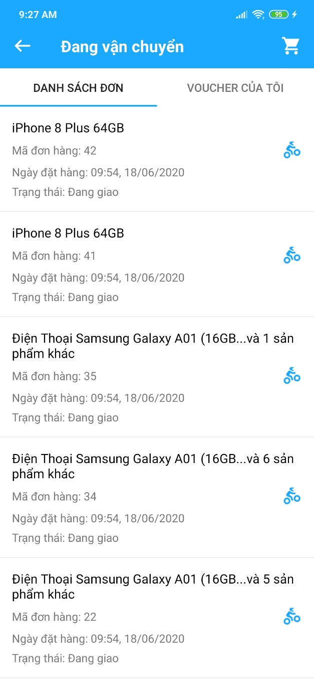
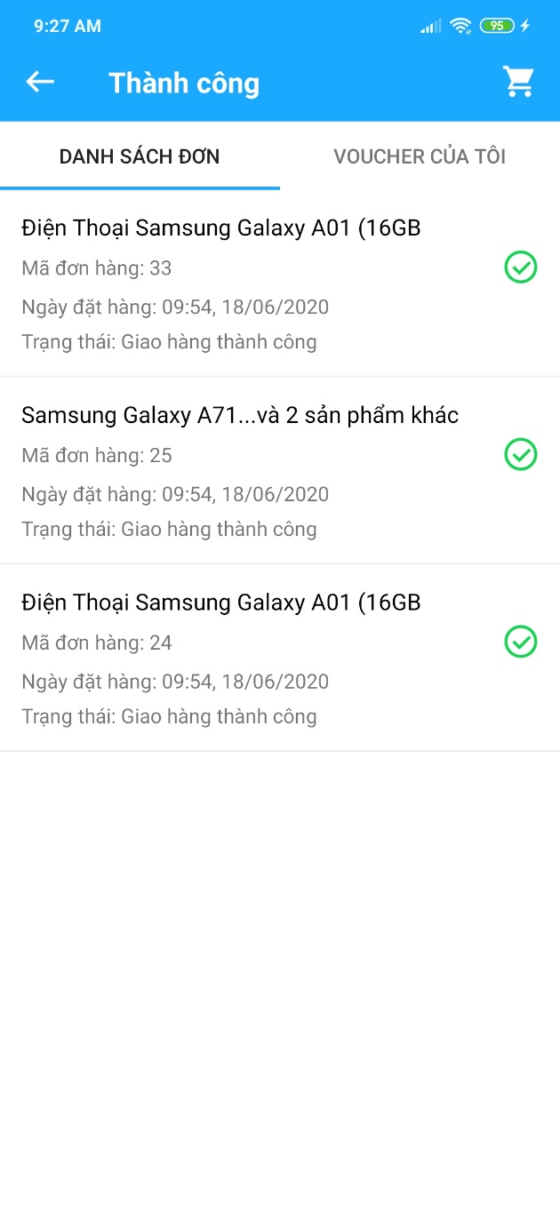
Phần 4: Hướng dẫn sử dụng ứng dụng mua hàng Tiki
2. Hướng dẫn quản lý đơn hàng
Đơn hàng chờ vận chuyển
Đơn hàng
Thành công

Slide 46
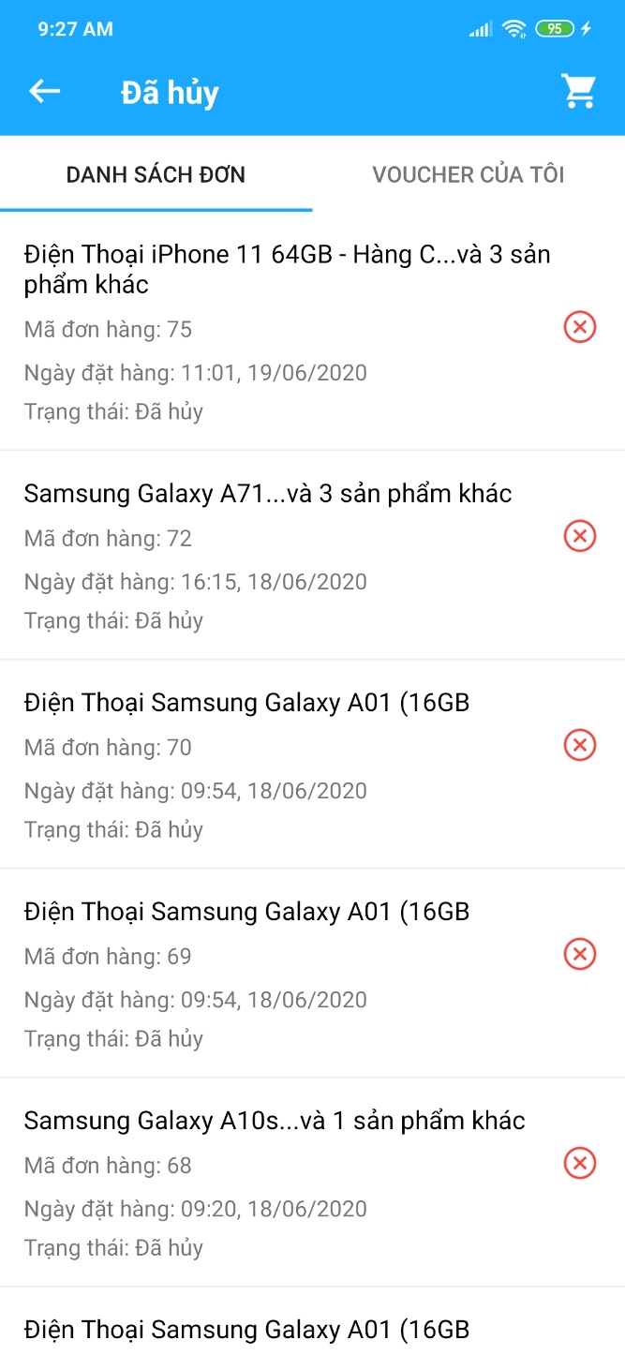
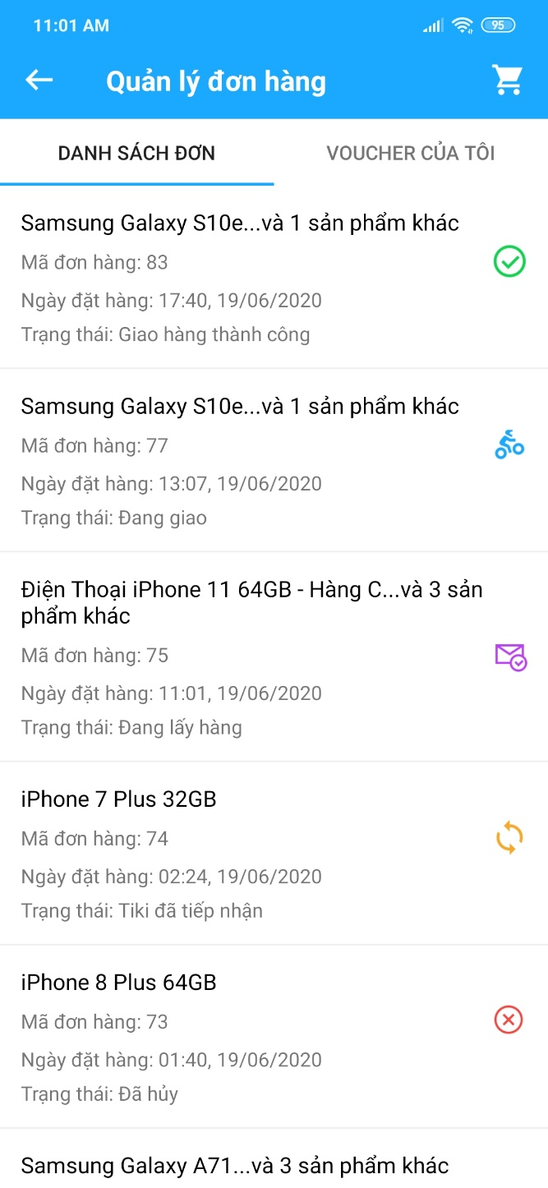
Phần 4: Hướng dẫn sử dụng ứng dụng mua hàng Tiki
2. Hướng dẫn quản lý đơn hàng
Đơn hàng đã hủy
Quản lý đơn hàng

Slide 47
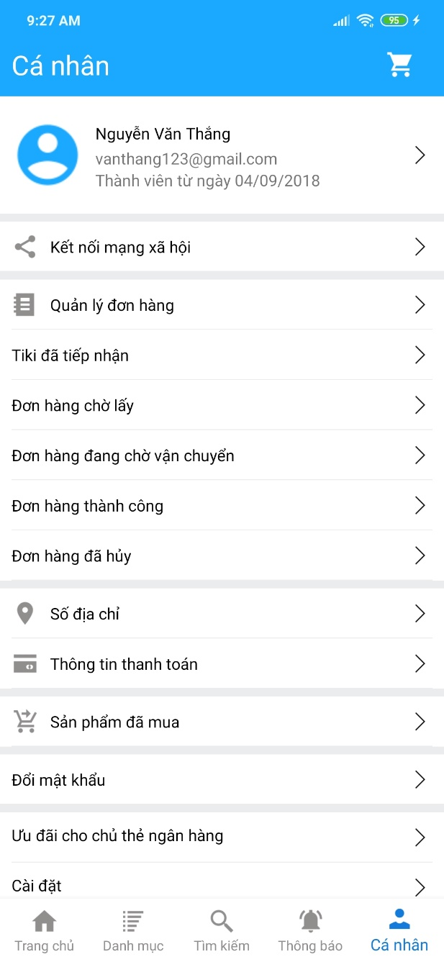
Phần 4: Hướng dẫn sử dụng ứng dụng mua hàng Tiki
3. Thay đổi thông tin cá nhân
Nhấn vào Khung thông tin cá nhân trong mục “Cá nhân”.
Thay đổi họ tên, năm sinh, giới tính, email,…
Sau khi hoàn tất nhấn “Lưu thay đổi” để lưu.

Slide 48

Phần 4: Hướng dẫn sử dụng ứng dụng mua hàng Tiki
3. Thay đổi thông tin cá nhân
Nhấn vào Khung thông tin cá nhân trong mục “Cá nhân”.
Thay đổi họ tên, năm sinh, giới tính, email,…
Sau khi hoàn tất nhấn “Lưu thay đổi” để lưu.

Slide 49
Phần 4: Hướng dẫn sử dụng ứng dụng mua hàng Tiki
3. Hướng dẫn thay đổi mật khẩu
Vào mục “Cá nhân” -> Nhấp vào “Đổi mật khẩu”.
Bạn nhập “Mật khẩu cũ”, “Mật khẩu mới”, “Nhập lại mật khẩu mới” và lưu.

Slide 50
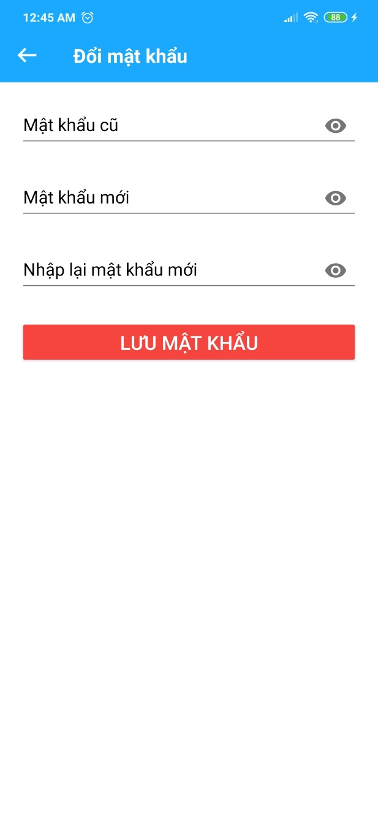
Phần 4: Hướng dẫn sử dụng ứng dụng mua hàng Tiki
3. Hướng dẫn thay đổi mật khẩu
Vào mục “Cá nhân” -> Nhấp vào “Đổi mật khẩu”.
Bạn nhập “Mật khẩu cũ”, “Mật khẩu mới”, “Nhập lại mật khẩu mới” và lưu.

Slide 51
Phần 4: Hướng dẫn sử dụng ứng dụng mua hàng Tiki
3. Thay đổi địa chỉ giao hàng mặc định
Nhấn vào “Số địa chỉ” trong mục “Cá nhân”:
Bạn có thể cập nhật tỉnh thành, quận/huyện, phường/xã, số địa chỉ giao hàng.
Sau khi hoàn tất nhấn “Lưu địa chỉ” để lưu.

Slide 52

Phần 4: Hướng dẫn sử dụng ứng dụng mua hàng Tiki
3. Thay đổi địa chỉ giao hàng mặc định
Nhấn vào “Số địa chỉ” trong mục “Cá nhân”:
Bạn có thể cập nhật tỉnh thành, quận/huyện, phường/xã, số địa chỉ giao hàng.
Sau khi hoàn tất nhấn “Lưu địa chỉ” để lưu.

Slide 53
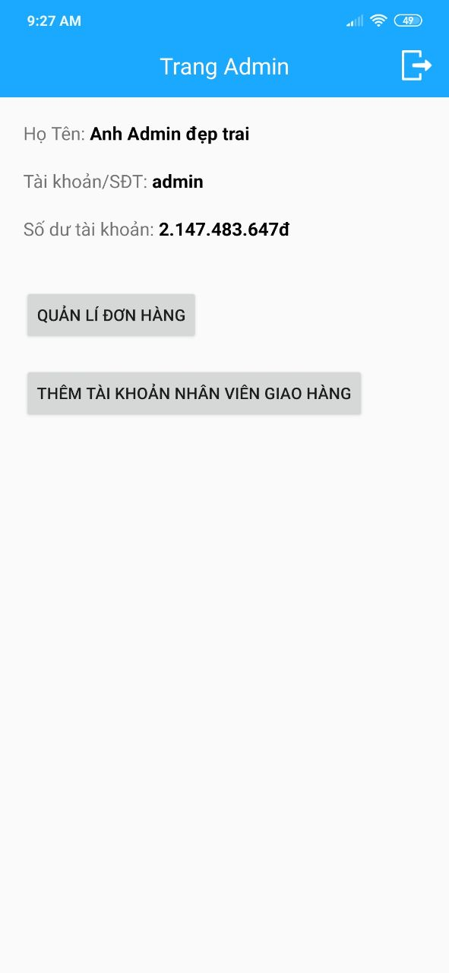
Phần 4: Hướng dẫn sử dụng ứng dụng mua hàng Tiki
4. Quản lý admin
Gồm có 2 chức năng chính là:
Quản lý đơn hàng
Thêm tài khoản nhân viên giao hàng
Tính năng chưa hoàn thiện

Slide 54
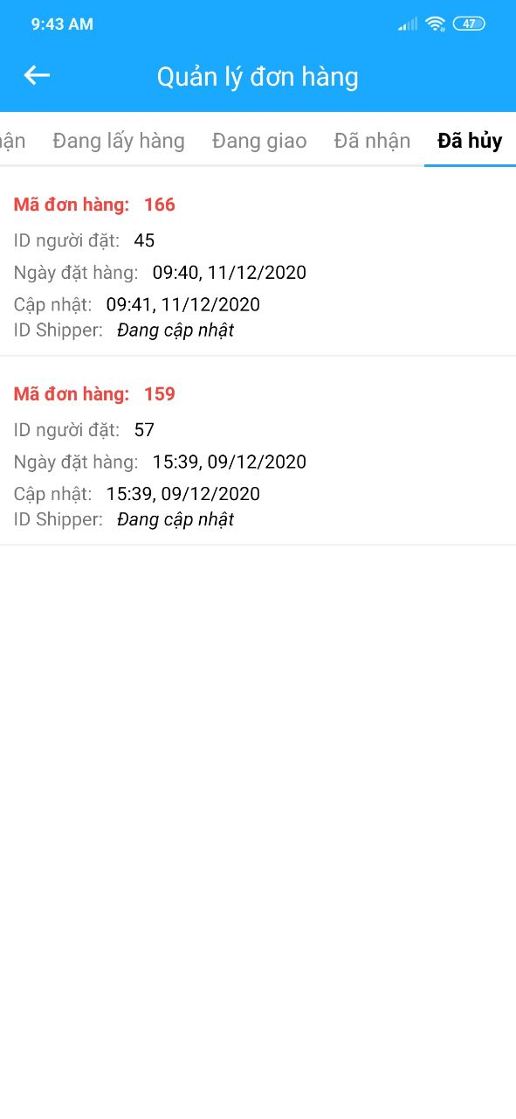
Phần 4: Hướng dẫn sử dụng ứng dụng mua hàng Tiki
4. Quản lý admin
Khi ở trang Admin người quản lý click vào “QUẢN LÍ ĐƠN HÀNG”.
Gồm có 5 trang là:
Chưa xác nhận
Đang lấy hàng
Đang giao hàng
Đã nhận
Đã hủy

Slide 55
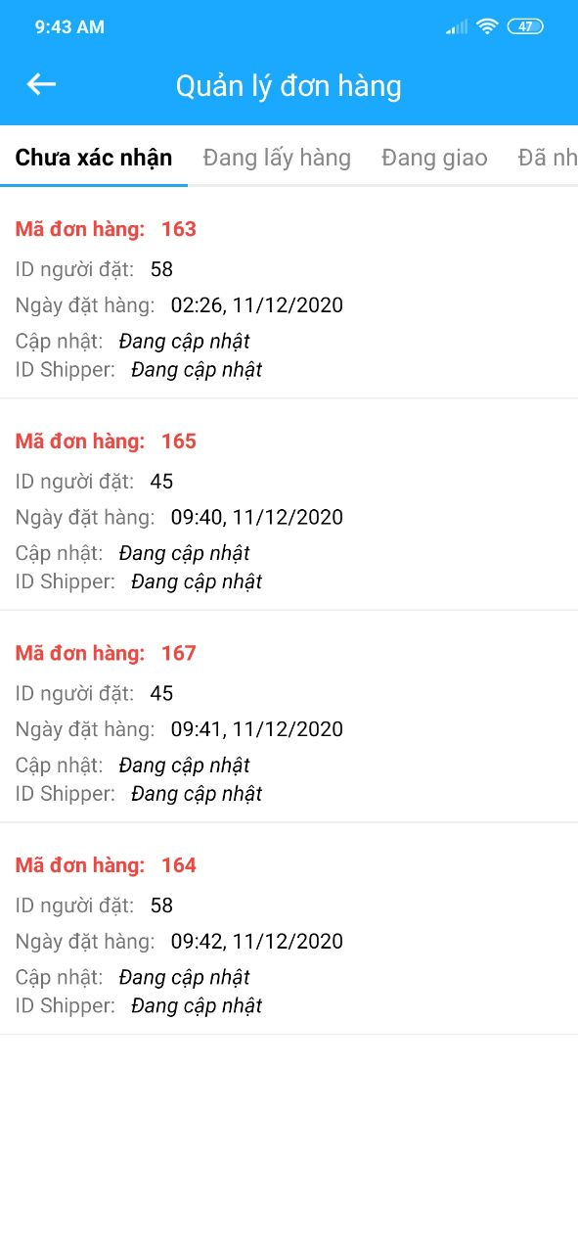

Phần 4: Hướng dẫn sử dụng ứng dụng mua hàng Tiki
4. Quản lý admin
Trang “Chưa xác nhận”
Trang “Đang lấy hàng”

Slide 56


Phần 4: Hướng dẫn sử dụng ứng dụng mua hàng Tiki
4. Quản lý admin
Trang “Đang giao”
Trang “Đã nhận”
Trang “Đã hủy”

Slide 57

Phần 4: Hướng dẫn sử dụng ứng dụng mua hàng Tiki
4. Quản lý admin
Ở trang “Đơn hàng” này người quản lý admin có thể click “Xác nhận đơn hàng” để chuyển đơn hàng cho shipper giao hàng.

Slide 58

Phần 4: Hướng dẫn sử dụng ứng dụng mua hàng Tiki
5. Trang shipper
Trang shipper có chức năng là “Quản lí đơn hàng”
Shipper có thể click vào “QUẢN LÍ ĐƠN HÀNG”.

Slide 59



Phần 4: Hướng dẫn sử dụng ứng dụng mua hàng Tiki
5. Trang shipper
Trong trang quản lý đơn hàng gồm có 3 chức năng chính là:
“Đang lấy hàng”
“Đang giao”
“Đã nhận”

Slide 60
Phần 4: Hướng dẫn sử dụng ứng dụng mua hàng Tiki
5. Trang shipper
Ở trang này shipper khi giao hàng đến cho người mua hàng thì thanh toán bằng cách quét mã QR theo các bước sau:
Click vào “Mã đơn hàng” -> “Đơn hàng”

Slide 61

Phần 4: Hướng dẫn sử dụng ứng dụng mua hàng Tiki
5. Trang shipper
Click vào “Mã đơn hàng” -> “Đơn hàng”
Ở màn hình này shipper click vào “ Xác nhận đơn hàng” để quét mã QR

Slide 62

Phần 4: Hướng dẫn sử dụng ứng dụng mua hàng Tiki
5. Trang shipper
Ở màn hình này shipper click vào “ Xác nhận đơn hàng” để quét mã QR
Sau khi quét mã QR thành công sẽ có tiếng thông báo đã thành công.
Quét mã QR thành công

Slide 63
Phần 5: Đánh giá phần mềm
A: Tổng kết
Khả thi về kỹ thuật
Thành viên tham gia dự án: 4 thành viên
Thời gian thực hiện: 4 tuần
Kích thước hệ thống: trung bình
2. Công cụ phát triển
Hệ điều hành Windows 10
Công cụ lập trình: Android Studio (ngôn ngữ Java)
Cơ sở dữ liệu: MYSQL
Công cụ khác: Word, PPT…

Slide 64
Phần 5: Đánh giá phần mềm
B: Kết luận
Ưu điểm:
Các chức năng cơ bản của chương trình đã hoàn thành.
Giao diện thân thiện, dễ sử dụng.
Có trợ giúp hướng dẫn sử dụng
Nhược điểm
Độ bảo mật không cao.
Chưa có kinh nghiệm nhiều trong việc xây dựng một chương trình quản lý với quy mô lớn.
Hầu hết các chức năng hệ thống đã hoàn chỉnh.
Kinh nghiệm thu được:
Hiểu được nhiều kinh nghiệm trong giao tiếp cũng như công việc thực tế
Có cơ hội để vận dụng kiến thức lý thuyết trong nhà trường áp dụng vào thực tiễn.
Link GitHub: https://github.com/cungtrang0978/JavaTechnology

Slide 65
Nguồn tham khảo
Khóa học lập trình Java đến OOP: https://www.youtube.com/watch?v=3gtOAlcovoQ&list=PL33lvabfss1yGrOutFR03OZoqm91TSsvs&ab_channel=Kteam
[2] Lập trình Android A-Z: https://www.youtube.com/watch?v=k7x7Q3-nU6o&list=PLzrVYRai0riSRJ3M3bifVWWRq5eJMu6tv&ab_channel=TrungT%C3%A2m%C4%90%C3%A0oT%E1%BA%A1oTinH%E1%BB%8DcKhoaPh%E1%BA%A1m
[3] Trang mua hàng trực tuyến Tiki: https://tiki.vn/

Slide 66
Phần 6: DEMO

